Slide 1

Министерство юстиции Российской Федерации
Управление Министерства юстиции Российской Федерации по Волгоградской области
Инструкция по заполнению единой отчетной формы

Slide 2

Порядок
Представление отчетных сведений осуществляется в электронном виде посредством заполнения соответствующих вкладок личного кабинета
некоммерческой организации на Портале Минюста России (https://nco.minjust.gov.ru).
Вход в личный кабинет на Портале Минюста осуществляется с помощью авторизации на Едином
портале государственных и муниципальных услуг
(функций) (Госуслуги)
Приказ Министерства юстиции Российской Федерации от 09.12.2025 № 336 «Об отчетности некоммерческих организаций»

Slide 3



Организационные требования
Наличие у НКО учетной записи на Госуслугах
Наличие у сотрудника НКО подтвержденной учетной записи на Госуслугах
Учетная запись сотрудника должна быть привязана к НКО в
личном кабинете Госуслуг
У НКО должна быть выпущена УКЭП (усиленная квалифицированная электронная подпись)

Slide 4


УКЭП
Усиленную квалифицированную электронную подпись на электронном носителе (далее – УКЭП) и действующий квалифицированный сертификат ключа проверки электронной подписи (СКП) можно приобрести в организациях, являющихся удостоверяющими центрами, имеющими аккредитацию Министерства цифрового развития, связи и массовых коммуникаций. Список аккредитованных организаций размещен на сайте Министерства цифрового развития, связи и массовых коммуникаций.
УКЭП должна быть выдана на юридическое лицо и содержать сведения об организации и ее руководителе, соответствующие единому государственному реестру юридических лиц.

Slide 5




Как создать личный кабинет на Госуслугах
Авторизуйтесь на Госуслугах и войдите на страницу «Учетные записи и роли». Выберите: Создать → Организации
Вставьте токен с УКЭП в компьютер и нажмите «Продолжить». Дождитесь окончания проверки
Проверьте данные организации и руководителя, укажите электронную
почту организации, нажмите «Продолжить»
Нажмите «Отправить» и дождитесь окончания проверки — она занимает от 15 минут до 5 календарных дней, сроки зависят
от загруженности ФНС. Уведомление о результате проверки придёт
на электронную почту, указанную в учетной записи гражданина
Создать личный кабинет организации можно только на компьютере — через браузер. В приложении
«Госуслуги» такой возможности нет

Slide 6
Необходимое программное обеспечение для подписания загруженных документов УКЭП
Необходимое программное обеспечение (ПО), которое должно быть установлено на рабочем
месте
- драйверы для используемого ключевого носителя (Рутокен,
JaCarta и т.д.);
- СКЗИ «КриптоПро CSP» версии 5 и выше;
- плагин КриптоПро ЭЦП Browser Plug-in;
расширение для браузера;
корневые сертификаты удостоверяющего центра;
личный сертификат ключа электронной подписи, выданный удостоверяющим центром;
расширение крипто-плагина для используемого интернет-
браузера (если необходимо).

Slide 7
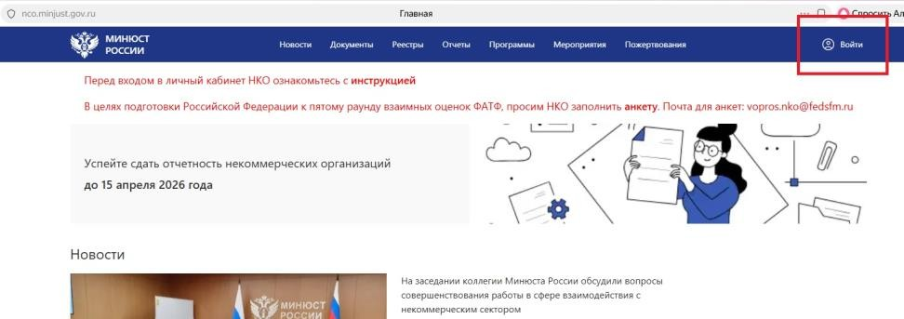
ПОРТАЛ МИНЮСТА РОССИИ ДЛЯ НКО
https://nco.minjust.gov.ru
Для входа в личный кабинет НКО на Портале Минюста России необходимо авторизоваться на Госуслугах

Slide 8
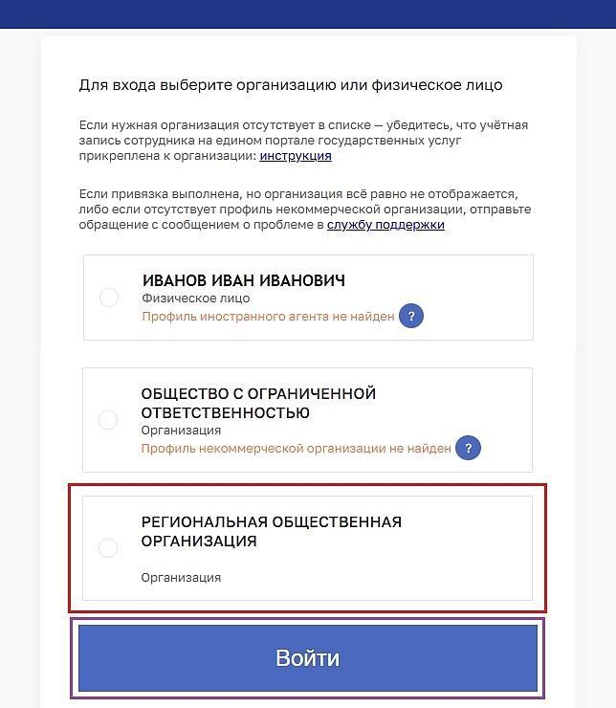
После авторизации на Госуслугах необходимо выбрать нужную
организацию из списка.
Если в предложенном списке отсутствует некоммерческая организация, то необходимо
сначала создать учетную запись
организации на Госуслугах.

Slide 9
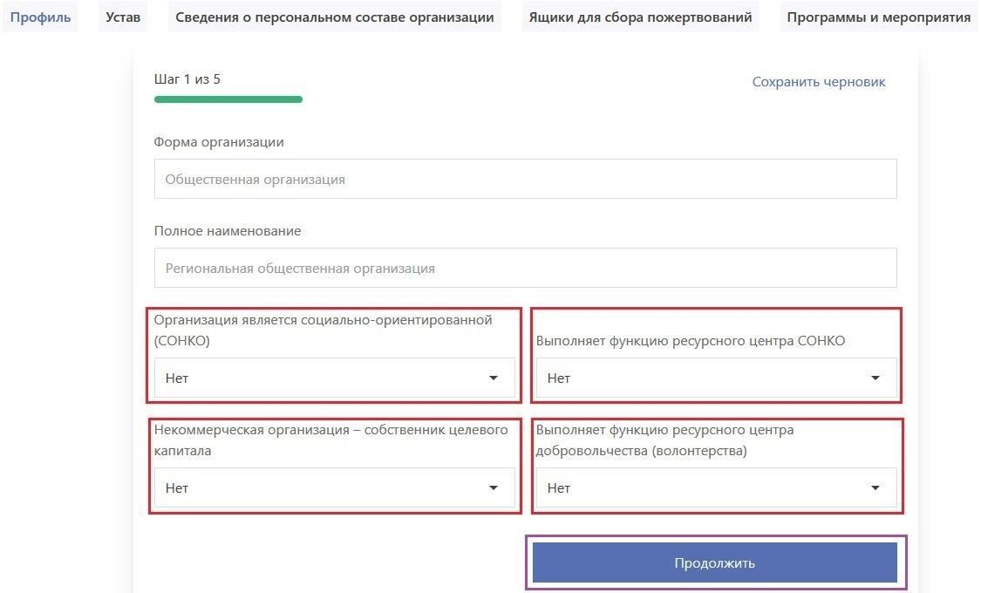
Для корректного заполнения отчета необходимо последовательно заполнить разделы личного кабинета. Раздел «Профиль» состоит из 5 шагов.
На шаге 1 необходимо проверить название организации и выбрать ответы на вопросы. Для перехода к следующему шагу необходимо нажать «Продолжить».
Социально ориентированной некоммерческой организацией признается некоммерческая организация, созданная в предусмотренных Федеральным законом от 12.01.1996 № 7-ФЗ «О некоммерческих организациях» формах (за исключением гос. корпораций, гос. компаний, политических партий, гос. и мун. учреждений) и осуществляющая деятельность, направленную на решение социальных проблем, развитие гражданского общества в Российской
Федерации, а также виды деятельности, предусмотренные статьей 31.1 Федерального закона от 12.01.1996
№ 7-ФЗ «О некоммерческих организациях».

Slide 10
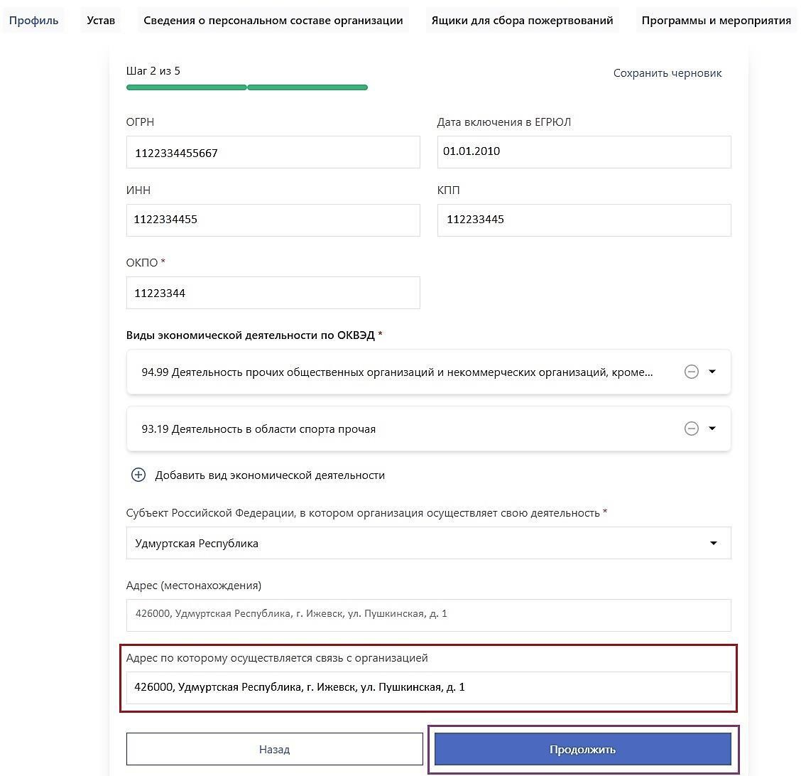
На шаге 2 необходимо:
проверить ОКПО и виды
экономической деятельности по ОКВЭД (в соответствии со
сведениями, содержащимися в Едином государственном реестре юридических лиц);
заполнить адрес по которому осуществляется связь с
организацией.
Для перехода к следующему шагу необходимо нажать «Продолжить».

Slide 11
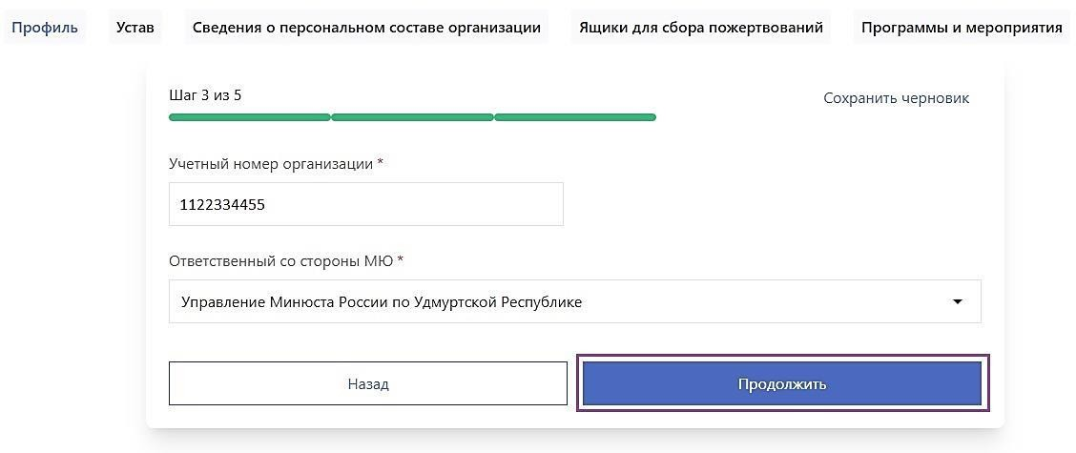
На шаге 3 вносить какие-либо изменения не нужно, сведения об учетном номере организации и ответственном со стороны МЮ заполняются автоматически.
Для перехода к следующему шагу необходимо нажать «Продолжить».

Slide 12
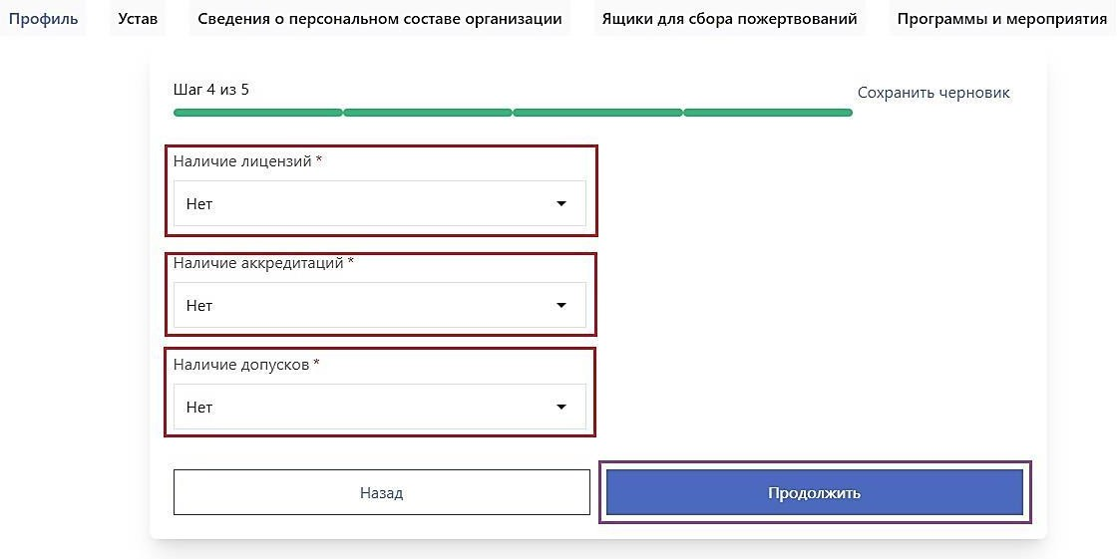
На шаге 4 необходимо заполнить сведения о наличии или об отсутствии лицензий,
аккредитаций, допусков. В случае наличия лицензий, аккредитаций, допусков необходимо установить значение «Да» и заполнить сведения в обязательных полях.
Для перехода к следующему шагу необходимо нажать «Продолжить».

Slide 13
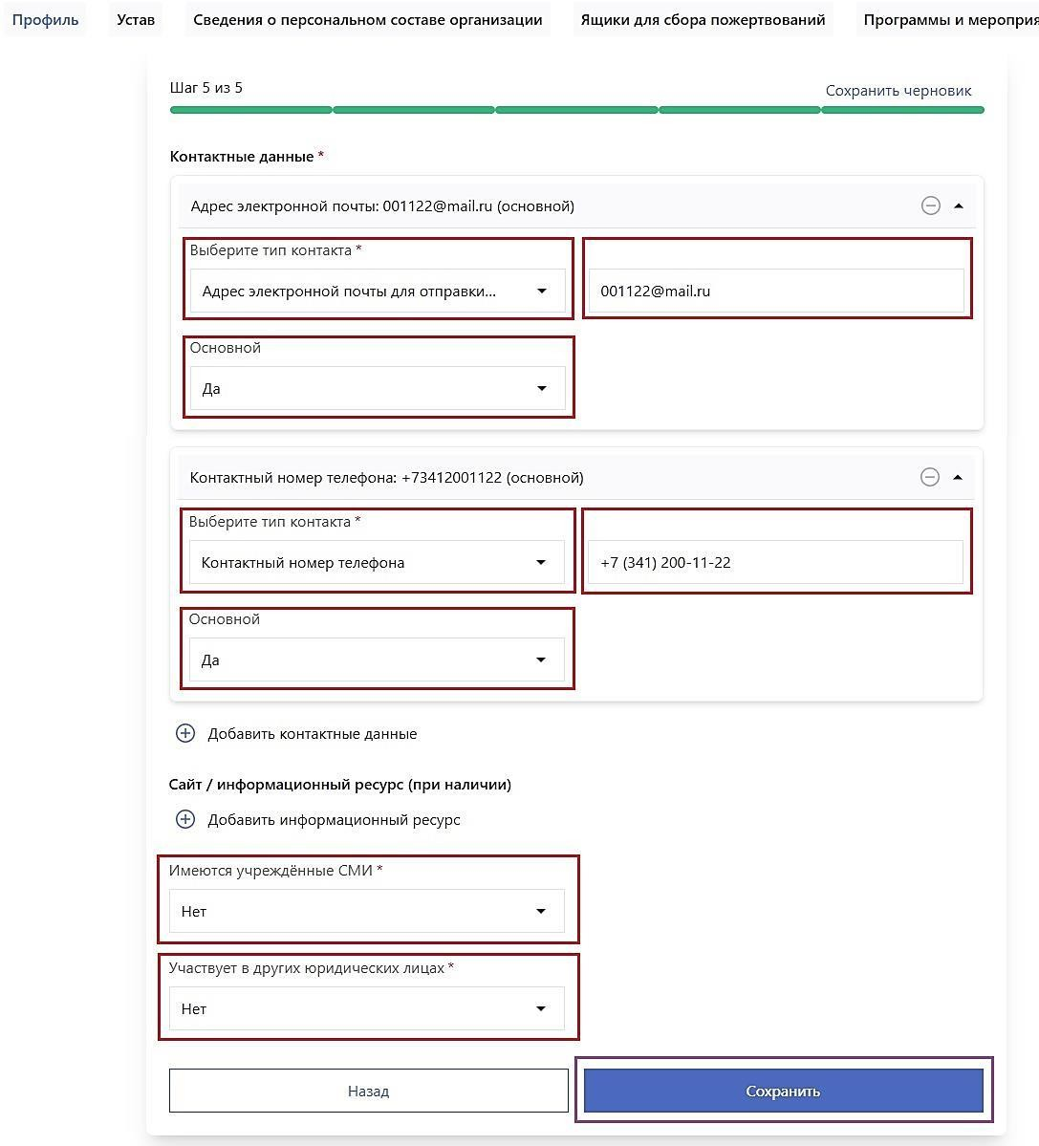
На шаге 5 заполнить сведения о контактных данных, учрежденных
СМИ, участии в других юридических
лицах.
В контактных данных обязательно указать основной адрес
электронной почты и контактный
номер телефона.
Для перехода к следующему разделу необходимо нажать
«Сохранить».

Slide 14
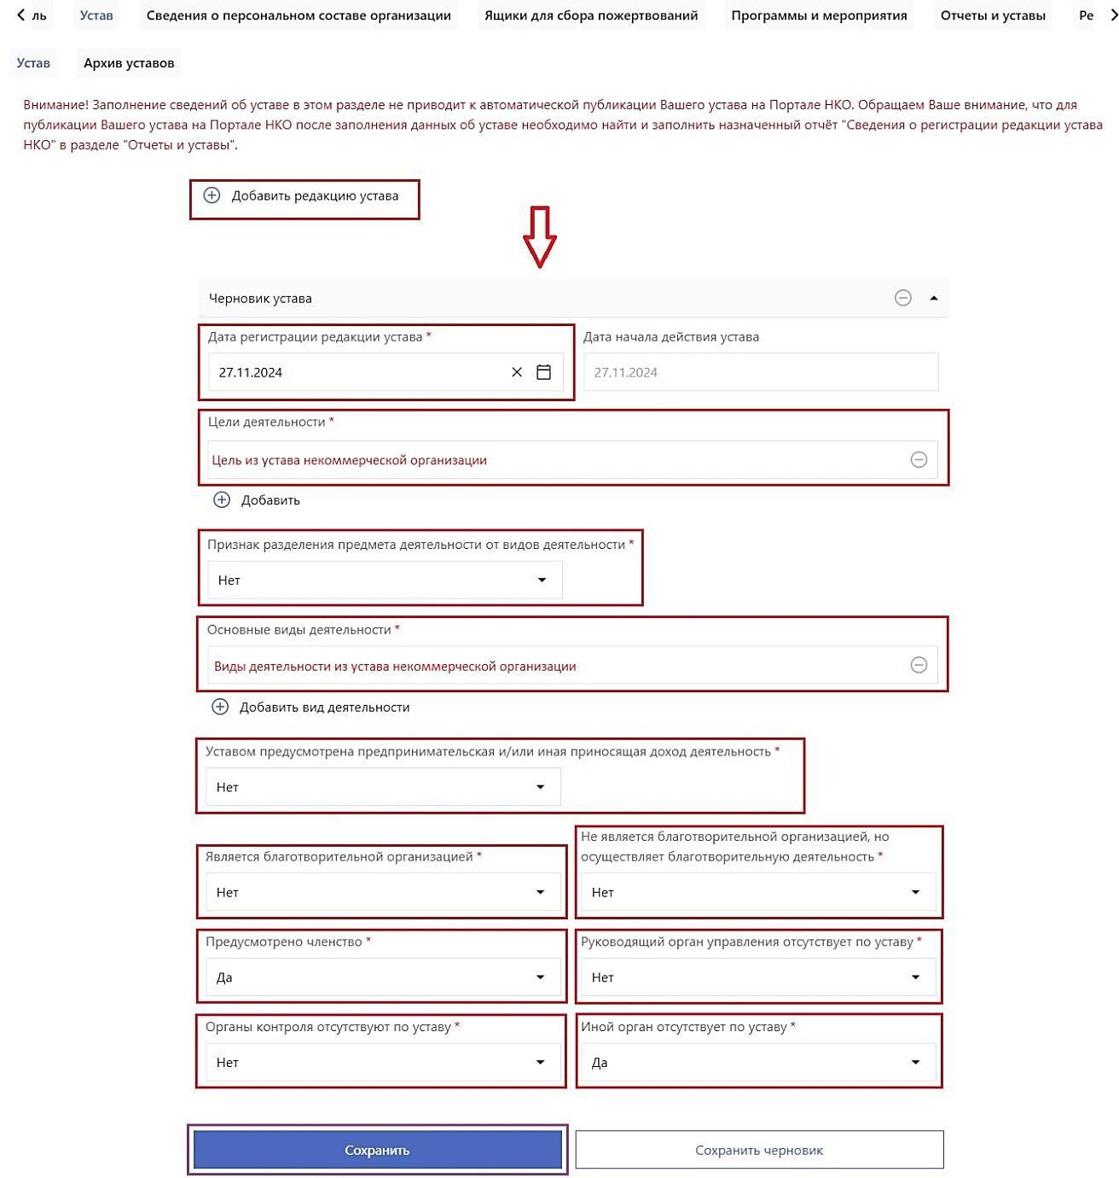
В разделе «Устав» необходимо добавить редакцию устава и
заполнить сведения во всех
обязательных полях.
Датой регистрации редакции устава является дата внесения записи в
ЕГРЮЛ о внесении изменений в
учредительный документ или дата
присвоения ОГРН (если не вносились изменения в
учредительный документ).
Сведения о целях, видах и
предмете деятельности,
предпринимательской/приносящей доход деятельности и об органах
управления и контроля
заполняются в соответствии с уставом некоммерческой
организации.
Для перехода к следующему разделу необходимо нажать
«Сохранить».
Если раздел «Устав» был ранее заполнен необходимо проверить актуальность
данных в указанном разделе.

Slide 15
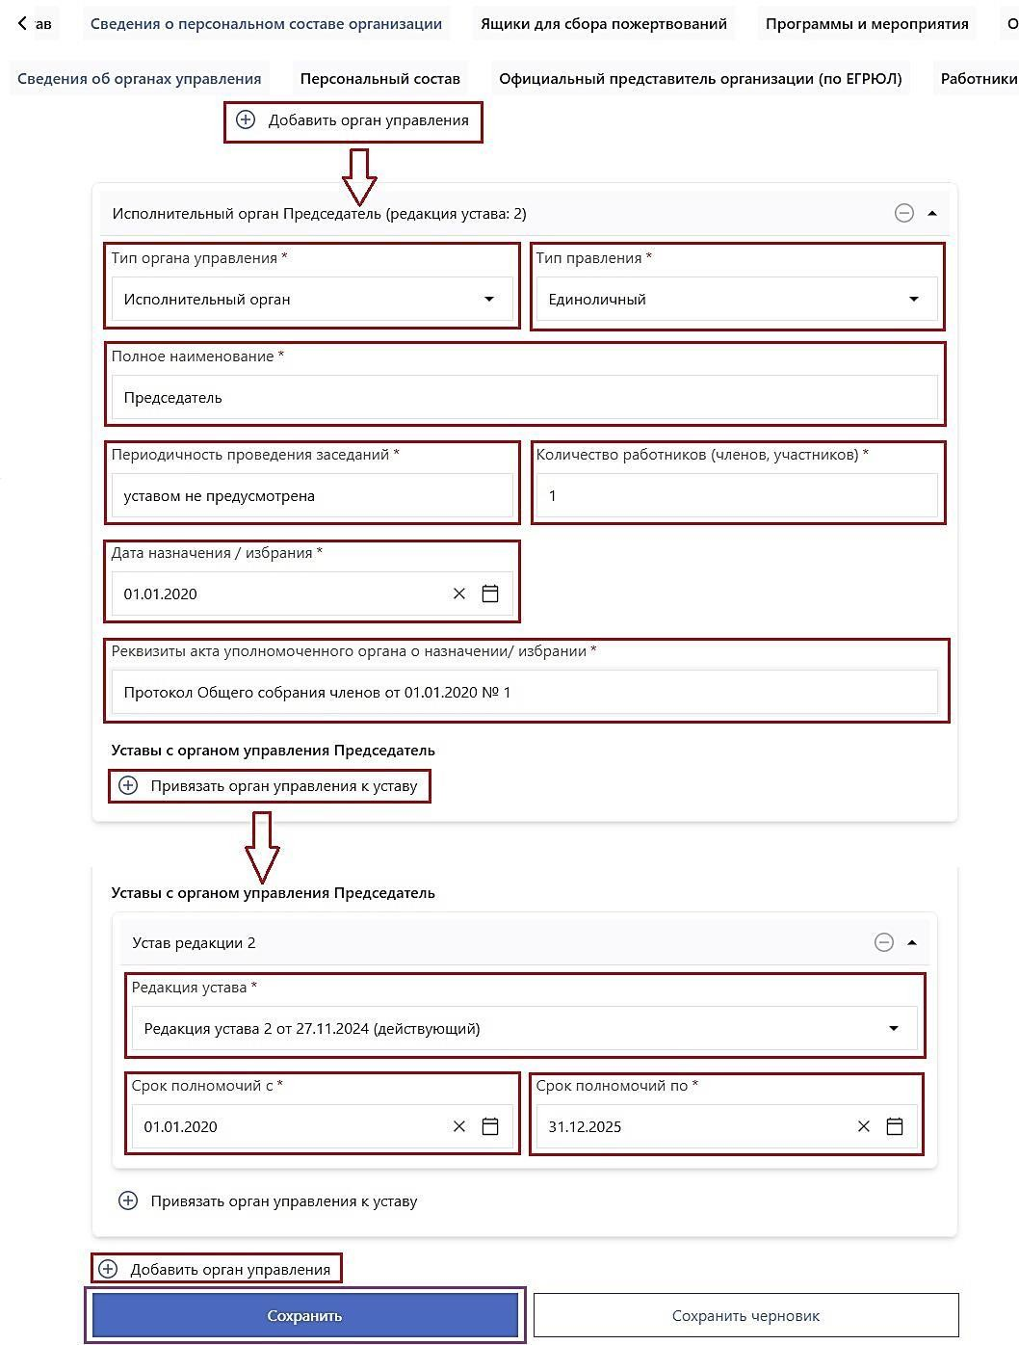
Во вкладке «Сведения об органах управления» раздела «Сведения о
персональном составе организации» необходимо добавить органы управления и контроля в соответствии с уставом
некоммерческой организации.
Чтобы добавить орган необходимо нажать
«Добавить орган управления» и заполнить
все обязательные поля, а также обязательно привязать орган к уставу, нажав «Привязать орган управления к уставу». Важно привязывать орган к действующей
редакции устава из выпадающего списка.
Унитарные (например: автономные
некоммерческие организации, фонды, учреждения, юридические консультации) и благотворительные организации
добавляют все органы в соответствии с уставом. Корпоративные организации добавляют все органы по уставу кроме высшего органа управления.
После добавления всех органов управления
и контроля для перехода к следующей
вкладке необходимо нажать «Сохранить».
Если вкладка «Сведения об органах управления» раздела «Сведения о персональном составе организации» была ранее заполнена необходимо проверить актуальность данных.

Slide 16
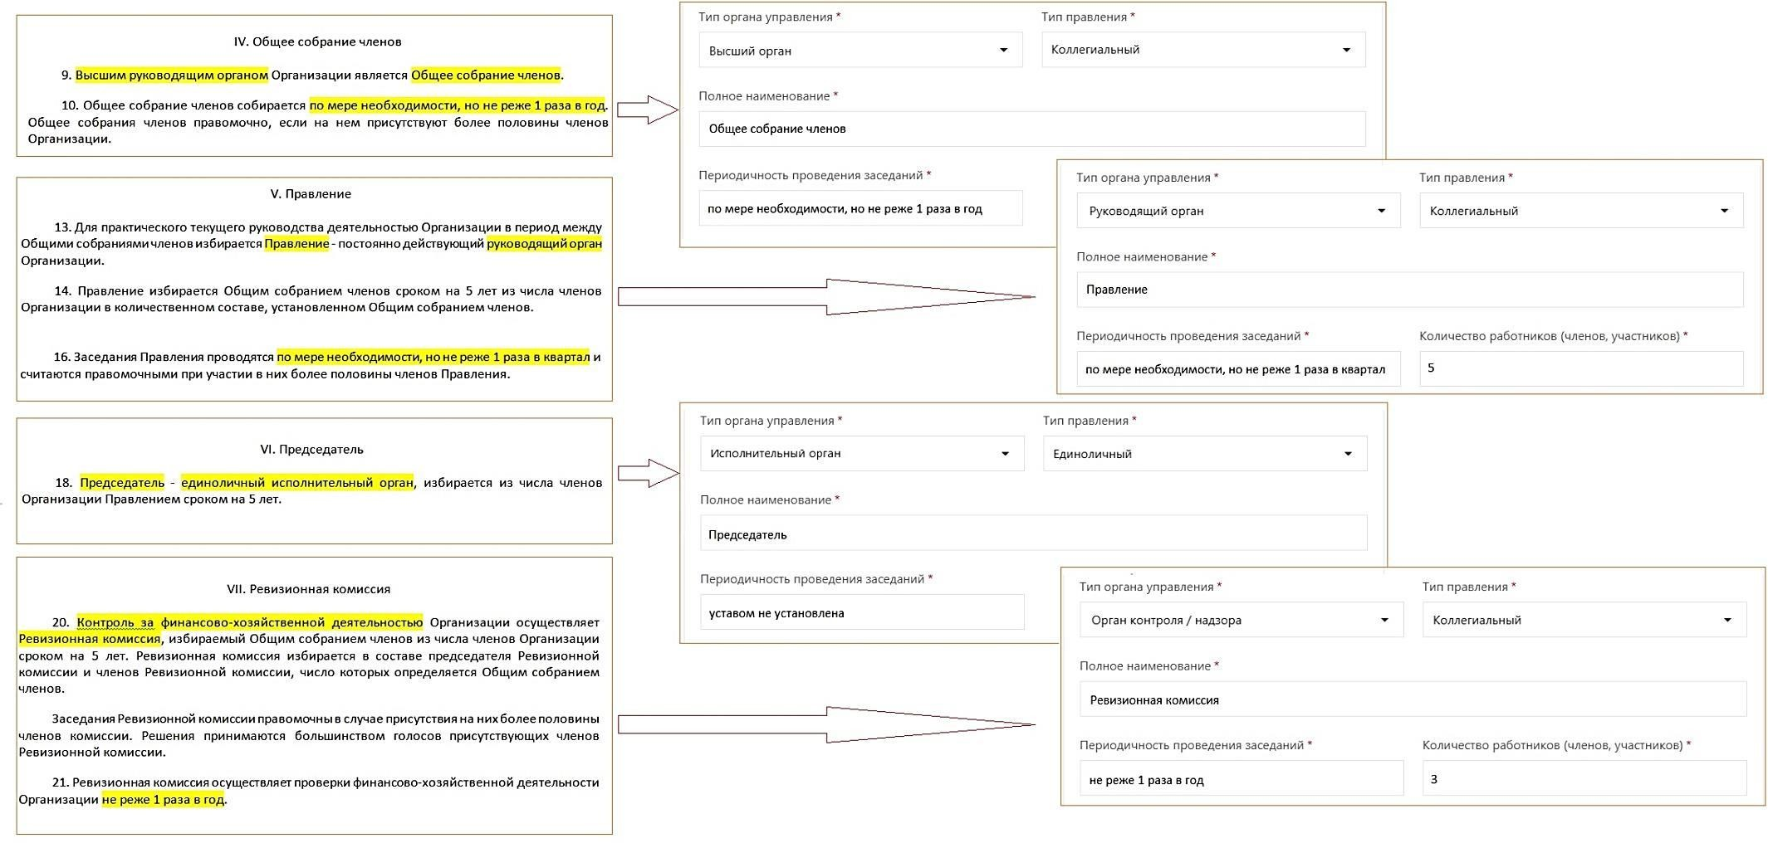
Во вкладке «Сведения об органах управления» раздела «Сведения о персональном составе
организации» сведения о типе органа управления, типе правления, полное наименование,
периодичность проведения заседаний заполняется в соответствии с уставом некоммерческой организации.
В образовательных организациях в соответствии с п. 4 ст. 26 Федерального закона от 29.12.2012 № 273-ФЗ
«Об образовании в Российской Федерации» общее собрание работников и педагогический совет являются коллегиальными органами управления (руководящими органами).

Slide 17
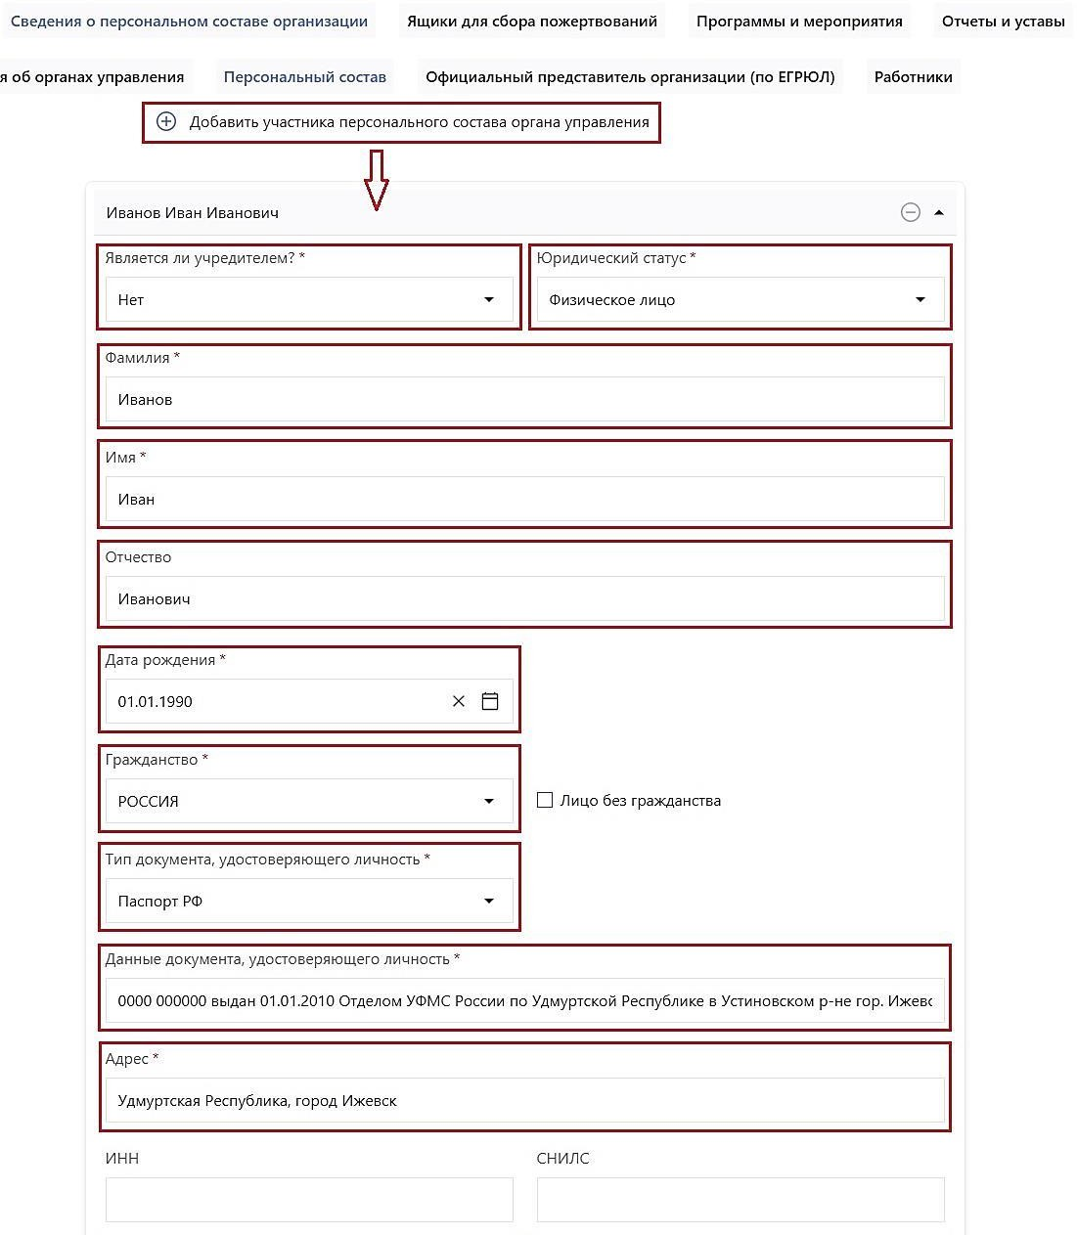
Во вкладке «Персональный состав» раздела «Сведения о персональном составе организации» необходимо добавить всех членов органов
управления и контроля, нажав
«Добавить участника персонального состава органа управления» и
заполнив все обязательные поля.
Персональный состав высшего органа управления заполняется в отношении унитарных (например: автономных
некоммерческих организаций,
фондов, учреждений, юридических консультаций) и благотворительных организаций. Корпоративными
организациями персональный состав высшего органа управления не
заполняется.

Slide 18
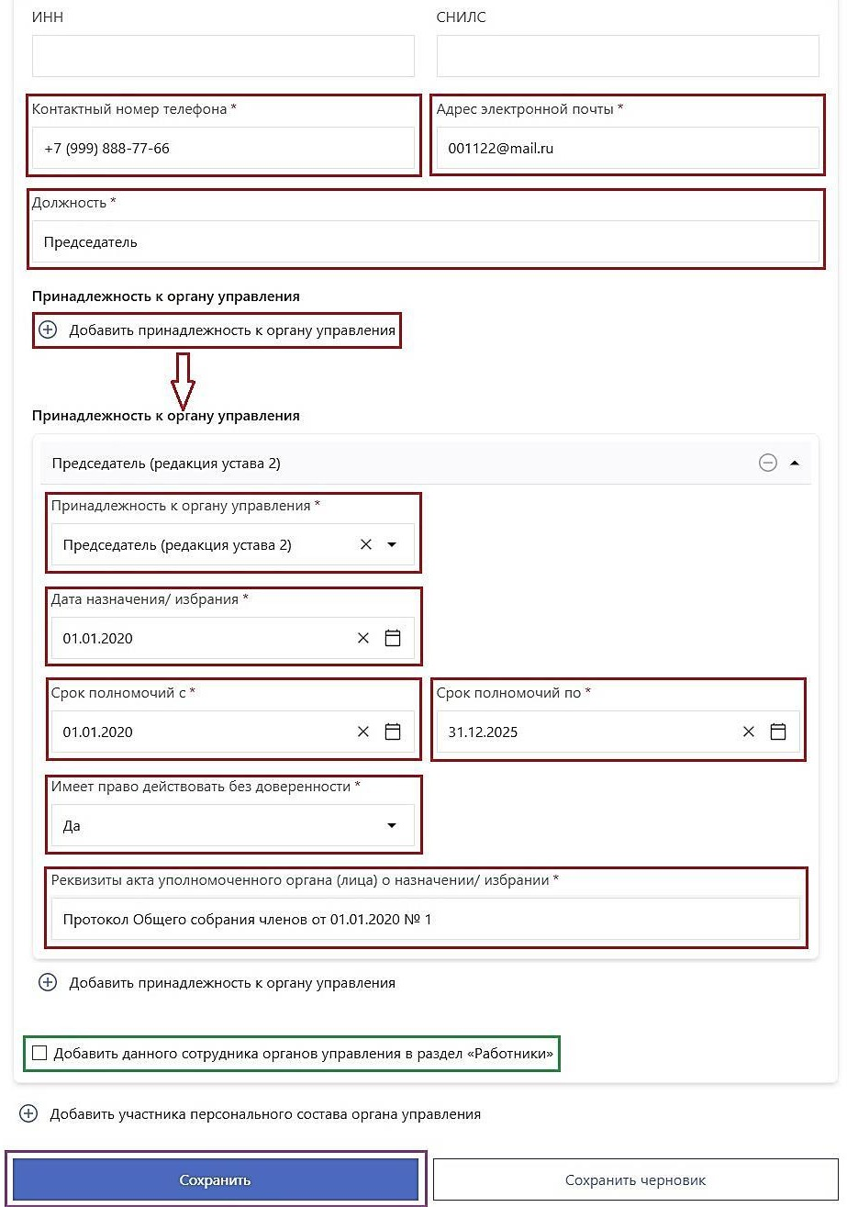
Важно каждому члену органа управления и контроля указать
принадлежность к органу управления,
для этого необходимо нажать
«Принадлежность к органу управления» и заполнить все обязательные поля.
«Принадлежность к органу
управления» выбрать из выпадающего списка, если лицо входит в несколько органов, то выбрать все необходимые органы.
Если член органа управления является работником, то необходимо поставить галочку «Добавить данного сотрудника органов управления в разделе
«Работники».
После добавления всех членов органов управления и контроля для перехода к
следующей вкладке необходимо нажать
«Сохранить».
Если вкладка «Персональный состав» раздела
«Сведения о персональном составе организации» была ранее заполнена
необходимо проверить актуальность данных.

Slide 19
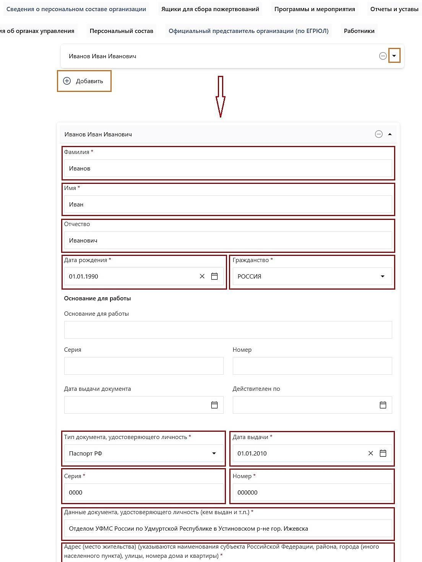
Во вкладке «Официальный
представитель организации (по
ЕГРЮЛ)» раздела «Сведения о
персональном составе организации» необходимо проверить сведения о руководителе, нажав « ». Все обязательные поля должны быть
заполнены.
Если сведения не были предзаполнены, то необходимо нажать «Добавить» и заполнить все обязательные поля.

Slide 20
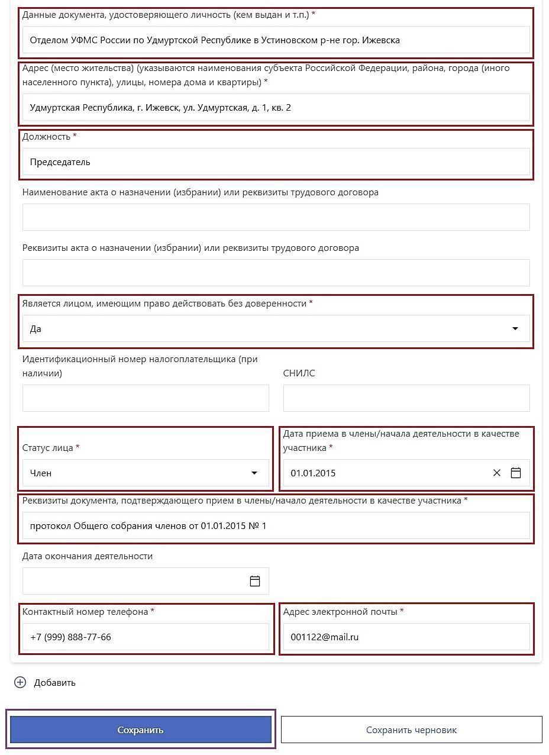
Важно проставить значение «Да» в поле «Является лицом, имеющим право действовать без
доверенности».
Для перехода к следующей вкладке необходимо нажать «Сохранить».

Slide 21
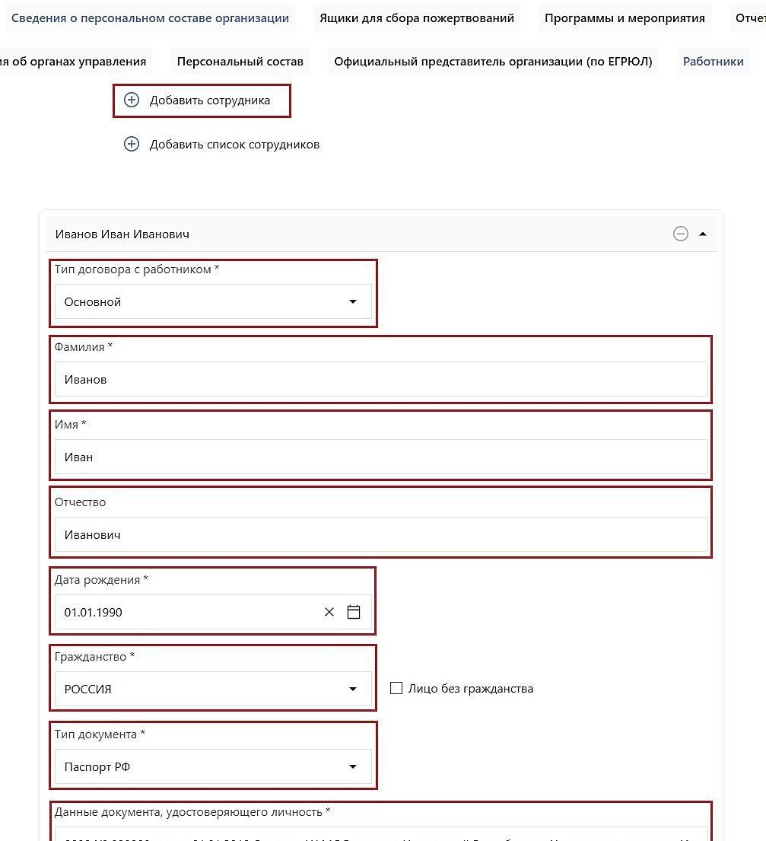
Во вкладке «Работники» раздела
«Сведения о персональном составе организации» необходимо добавить всех сотрудников некоммерческой
организации с которыми заключен трудовой договор или договор ГПХ.
Если в некоммерческой
организации нет сотрудников данная вкладка не заполняется.

Slide 22
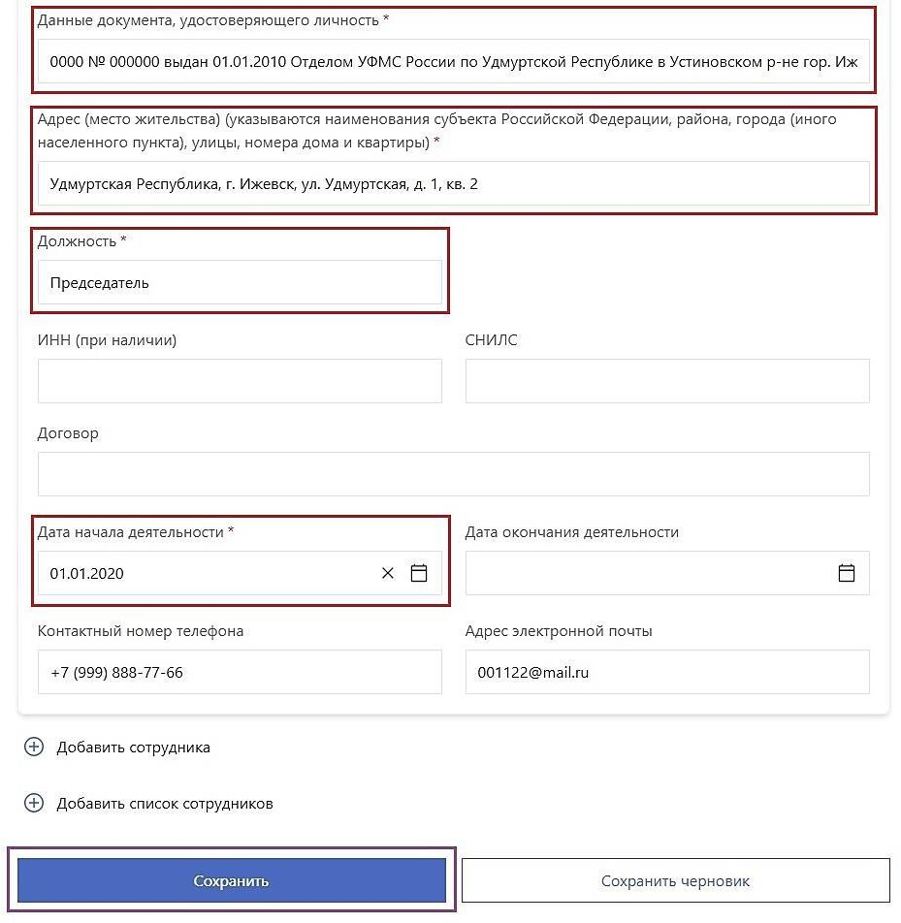
Для перехода к следующему разделу необходимо нажать
«Сохранить». Если сведения на
вкладке не заполнялись нажать
«Далее».
Если вкладка «Работники» раздела
«Сведения о персональном составе организации» была ранее заполнена необходимо проверить актуальность данных.

Slide 23
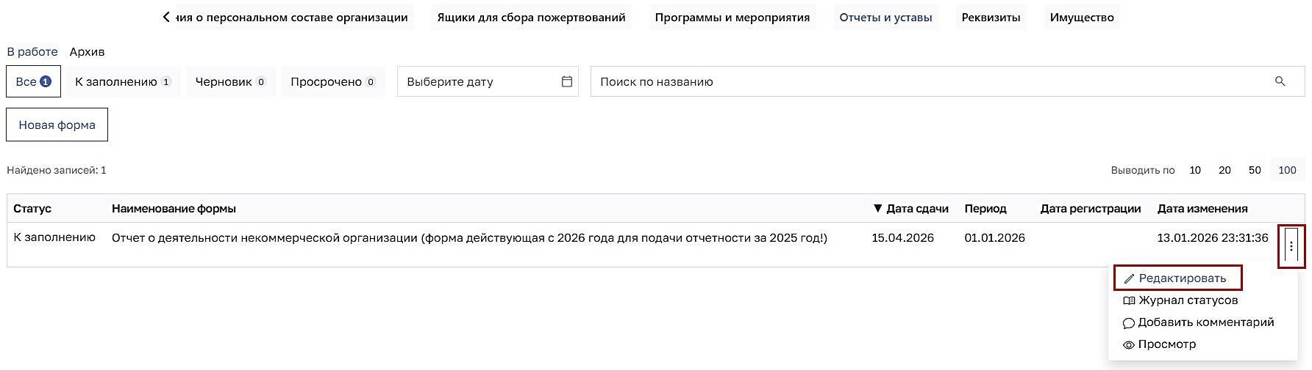
Для формирования отчета необходимо перейти в раздел «Отчеты и уставы», выбрать «Отчет о деятельности некоммерческой организации», нажать « », далее нажать «Редактировать».

Slide 24
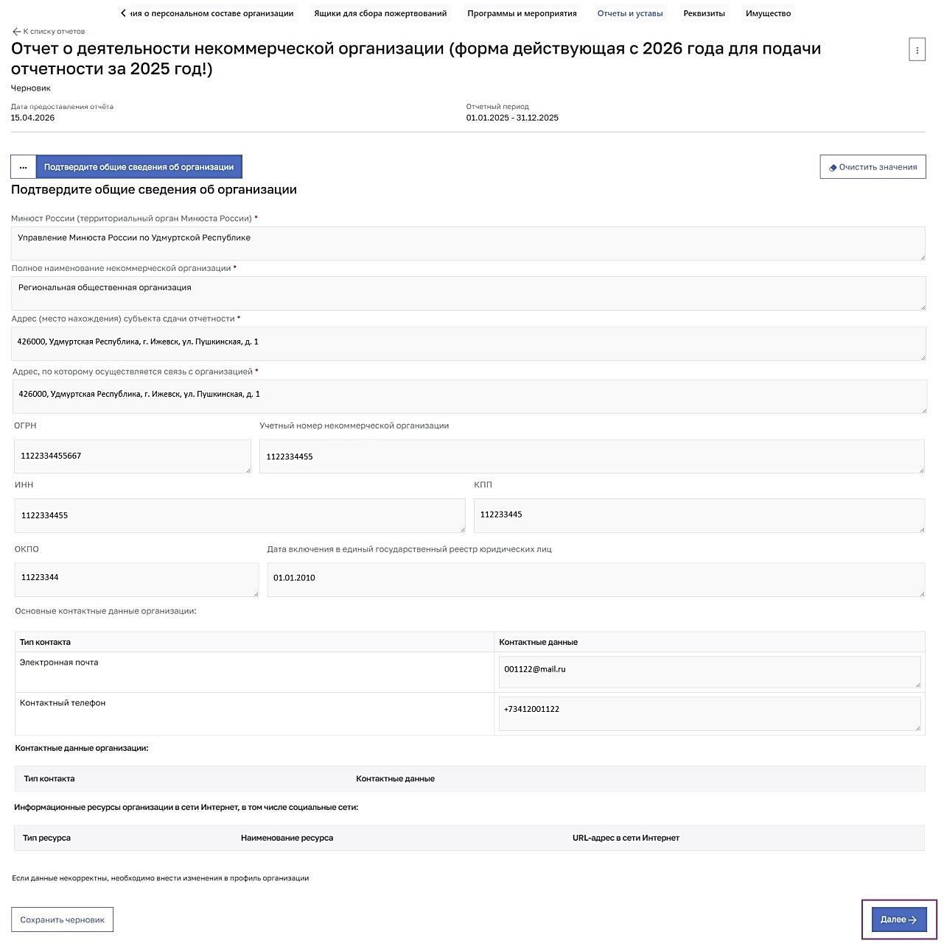
При формировании
отчета в разделе
«Подтвердите общие сведения об организации» необходимо проверить сведения, если сведения
соответствуют, то нажать «Далее».
Сведения в разделе
«Подтвердите общие сведения об организации»
переносятся автоматически из раздела «Профиль».
Если данные некорректные
необходимо внести изменения в разделе
«Профиль».

Slide 25
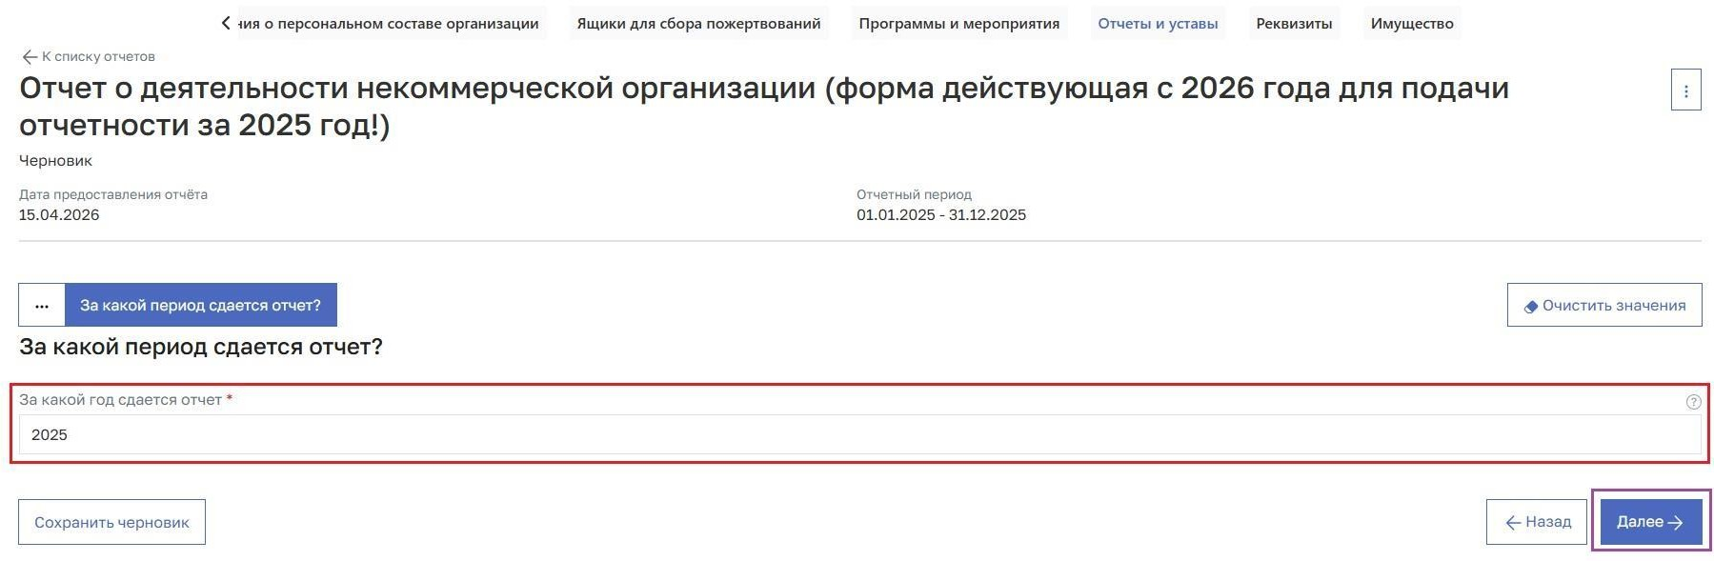
Указывается год за который сдается отчет. Значение не может быть менее 2025.
При формировании отчета необходимо заполнить все обязательные поля. После заполнения обязательных полей в разделах и проверки сведений, которые переносятся автоматически, необходимо нажать «Далее».

Slide 26
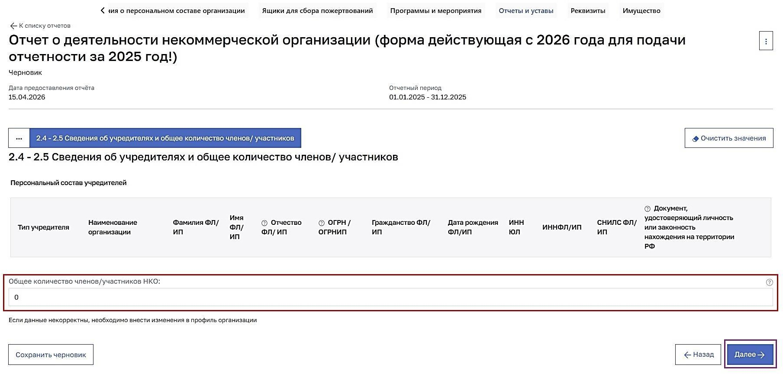
Сведения о персональном составе учредителей в разделе «2.4-2.5 Сведения об учредителях и общее количество членов/участников» при формировании отчета переносятся автоматически из вкладки «Персональный состав» раздела «Сведения о персональном составе организации». Если данные некорректные необходимо внести изменения во вкладке «Персональный состав» раздела «Сведения о персональном составе организации».

Slide 27
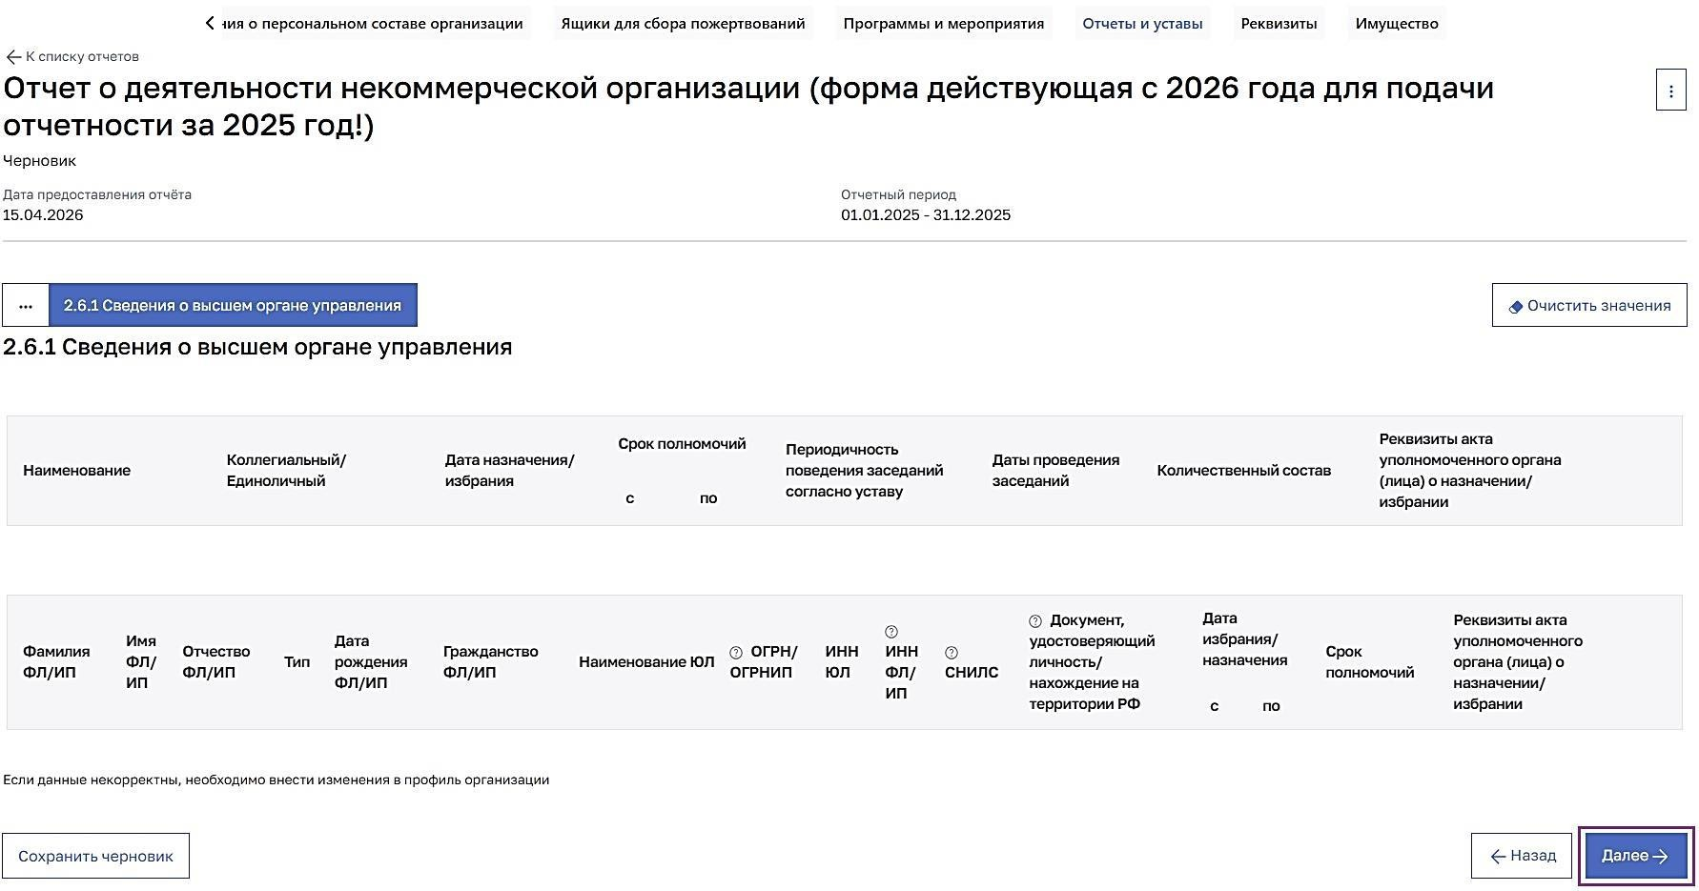
Для корпоративных некоммерческих организаций (например: общественные
организации, общественные движения, ассоциации (союзы), казачьи общества, адвокатские образования) сведения о высшем органе и его персональном составе не заполняются.

Slide 28
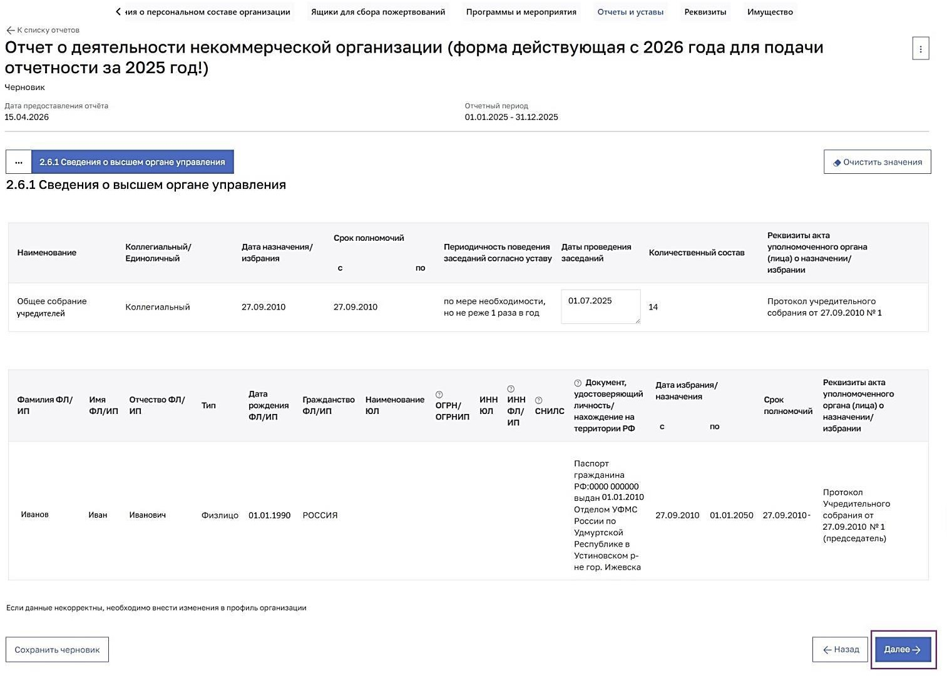
Сведения о высшем
органе управления и о
его персональном
составе обязательно заполняются для
унитарных (например:
автономных
некоммерческих
организаций, фондов, учреждений,
юридических консультаций) и
благотворительных организаций.
Сведения о высшем органе управления в разделе «2.6.1 Сведения о высшем органе управления» при формировании отчета переносятся автоматически из вкладки «Сведения об органах
управления» раздела «Сведения о персональном составе организации», а сведения о
персональном составе высшего органа управления из вкладки «Персональный состав» раздела
«Сведения о персональном составе организации» . Если данные некорректны необходимо внести изменения во вкладки «Сведения об органах управления» , «Персональный состав» раздела
«Сведения о персональном составе организации».

Slide 29
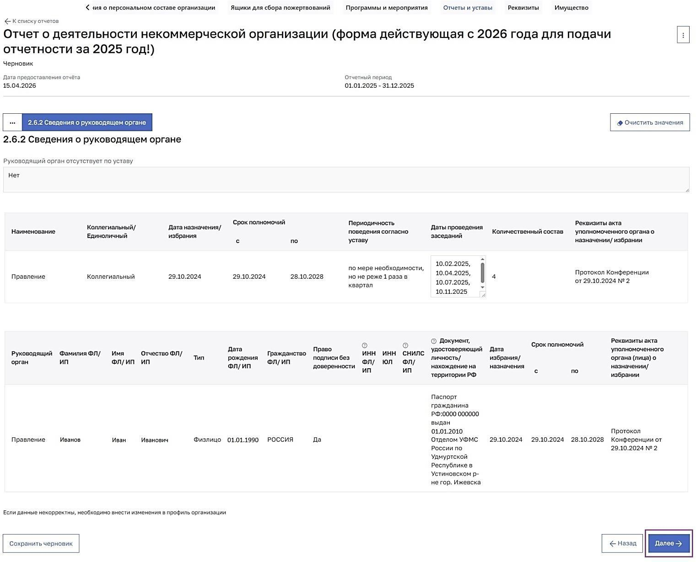
Сведения о руководящем органе в разделе «2.6.2 Сведения о руководящем органе» при формировании отчета переносятся автоматически из вкладки «Сведения об органах управления» раздела «Сведения о
персональном составе организации», а сведения о персональном составе руководящего органа из вкладки
«Персональный состав» раздела «Сведения о персональном составе организации» . Если данные
некорректны необходимо внести изменения во вкладки «Сведения об органах управления» , «Персональный
состав» раздела «Сведения о персональном составе организации».

Slide 30
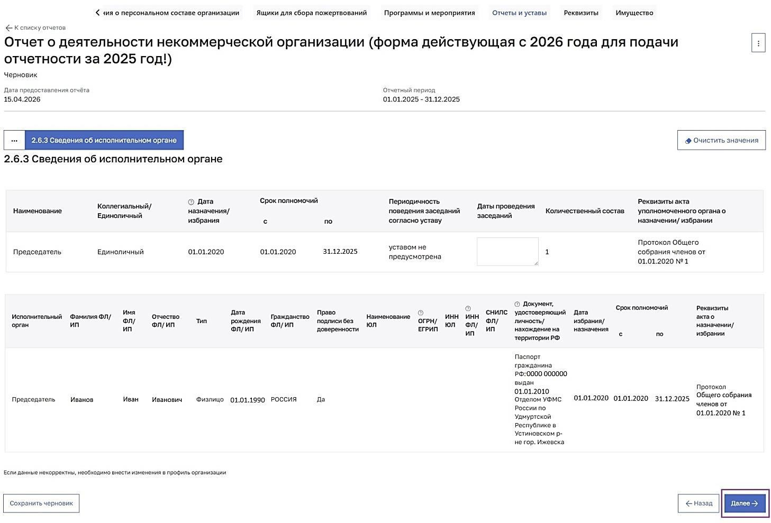
Сведения об исполнительном органе в разделе «2.6.3 Сведения об исполнительном органе» при
формировании отчета переносятся автоматически из вкладки «Сведения об органах управления» раздела
«Сведения о персональном составе организации», а сведения о персональном составе исполнительного
органа из вкладки «Персональный состав» раздела «Сведения о персональном составе организации» . Если
данные некорректны необходимо внести изменения во вкладки «Сведения об органах управления» ,
«Персональный состав» раздела «Сведения о персональном составе организации».

Slide 31
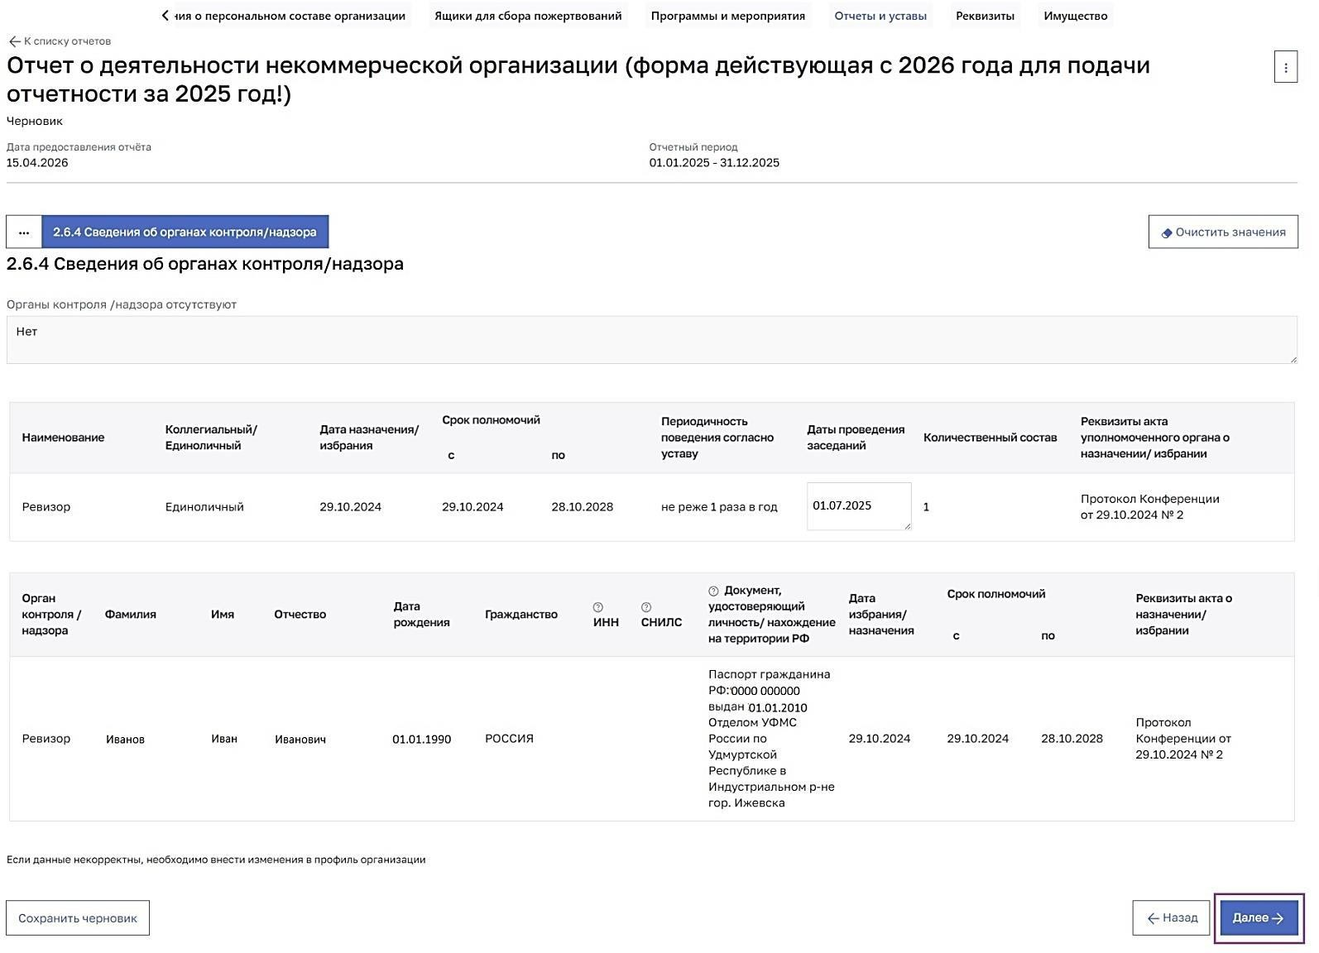
Сведения об органах контроля/надзора в разделе «2.6.4 Сведения об органах контроля/надзора » при
формировании отчета переносятся автоматически из вкладки «Сведения об органах управления» раздела
«Сведения о персональном составе организации», а сведения о персональном составе органов
контроля/надзора из вкладки «Персональный состав» раздела «Сведения о персональном составе
организации». Если данные некорректны необходимо внести изменения во вкладки «Сведения об органах
управления» , «Персональный состав» раздела «Сведения о персональном составе организации».

Slide 32
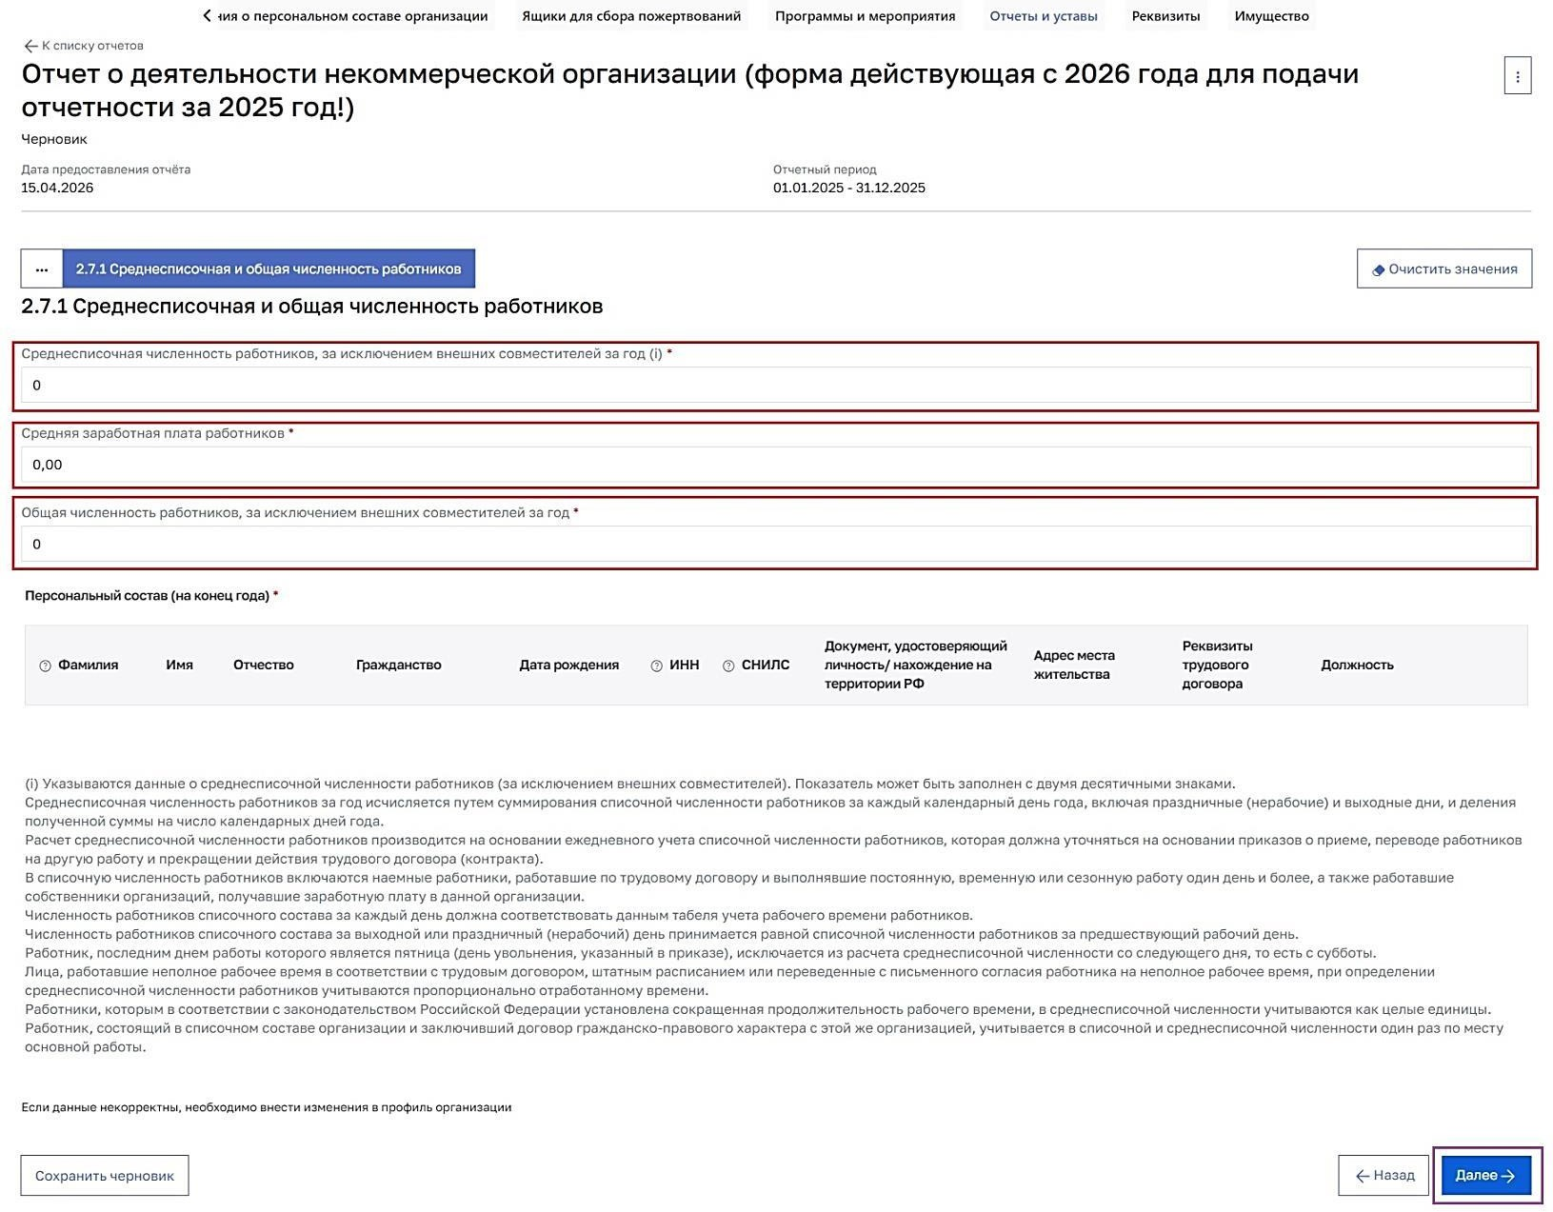
Сведения о персональном составе (на конец года) в разделе «2.7.1 Среднесписочная и общая численность работников» при формировании отчета переносятся автоматически из вкладки
«Работники» раздела «Сведения о персональном составе организации». Если данные некорректны необходимо внести изменения во вкладке «Работники» раздела «Сведения о персональном составе организации».

Slide 33
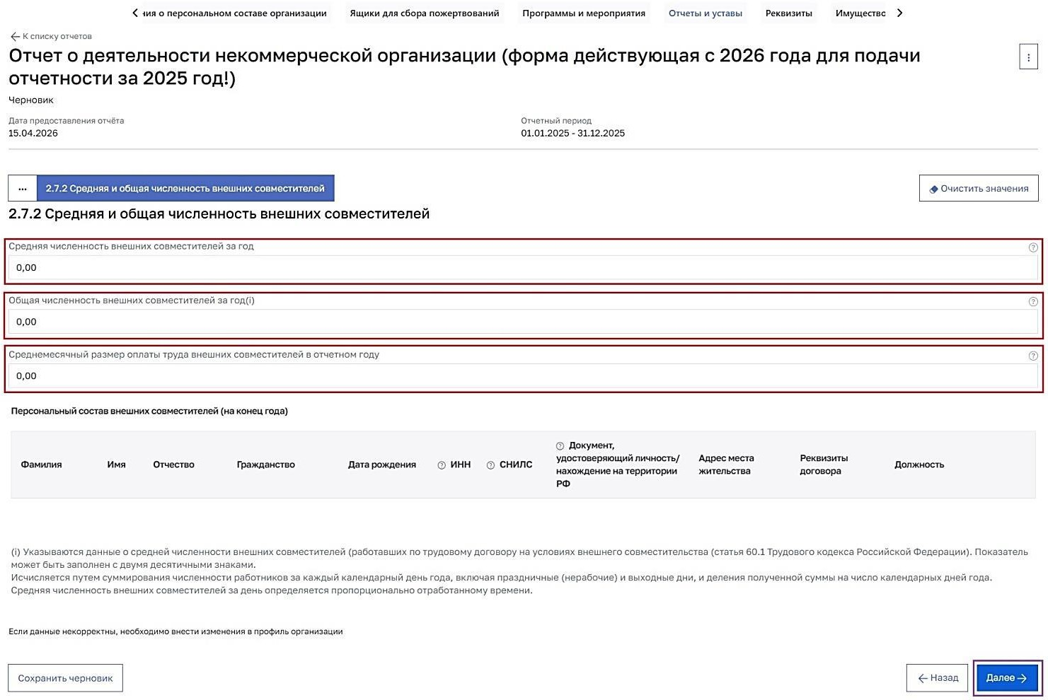
Сведения о персональном составе внешних совместителей (на конец года) в разделе «2.7.2
Средняя и общая численность внешних совместителей» при формировании отчета переносятся автоматически из вкладки «Работники» раздела «Сведения о персональном составе организации». Если данные некорректные необходимо внести изменения во вкладке
«Работники» раздела «Сведения о персональном составе организации».

Slide 34
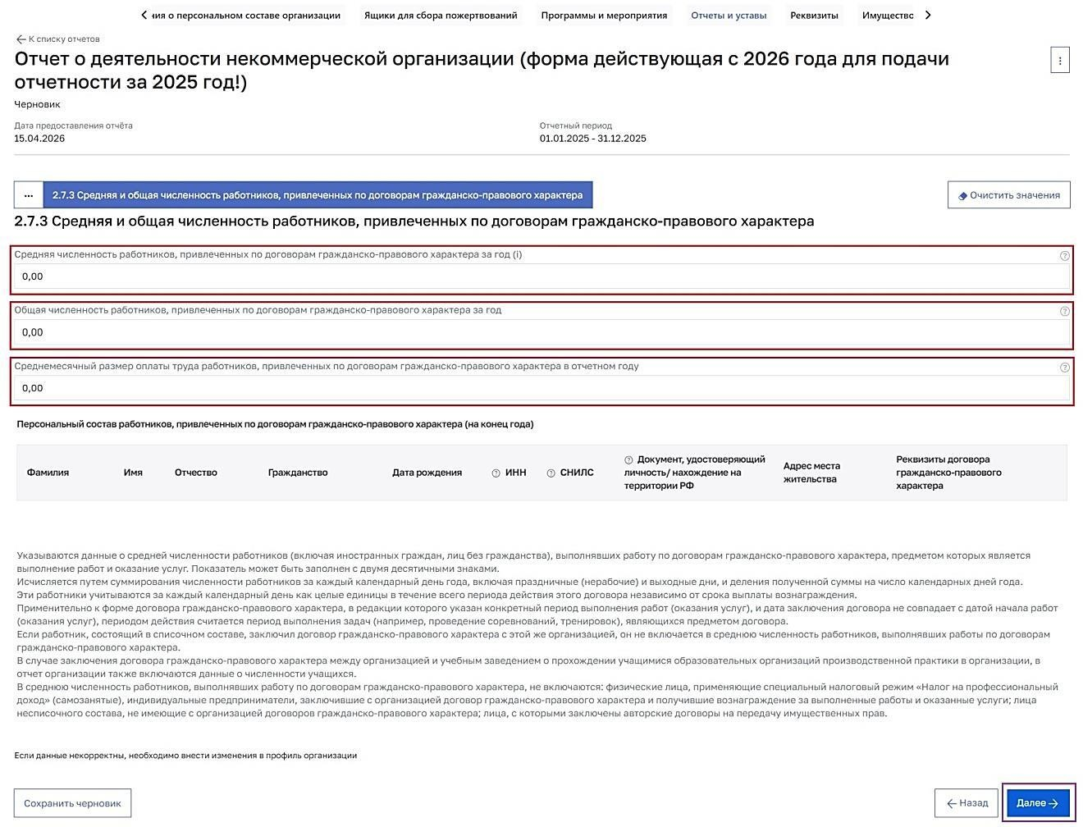
Сведения о персональном составе работников, привлеченных по договорам гражданско-правового характера (на конец года) в разделе «2.7.3 Средняя и общая численность работников, привлеченных по договорам гражданско-правового характера» при формировании отчета переносятся автоматически из вкладки «Работники» раздела «Сведения о персональном составе организации». Если данные
некорректные необходимо внести изменения во вкладке «Работники» раздела «Сведения о персональном составе организации».

Slide 35
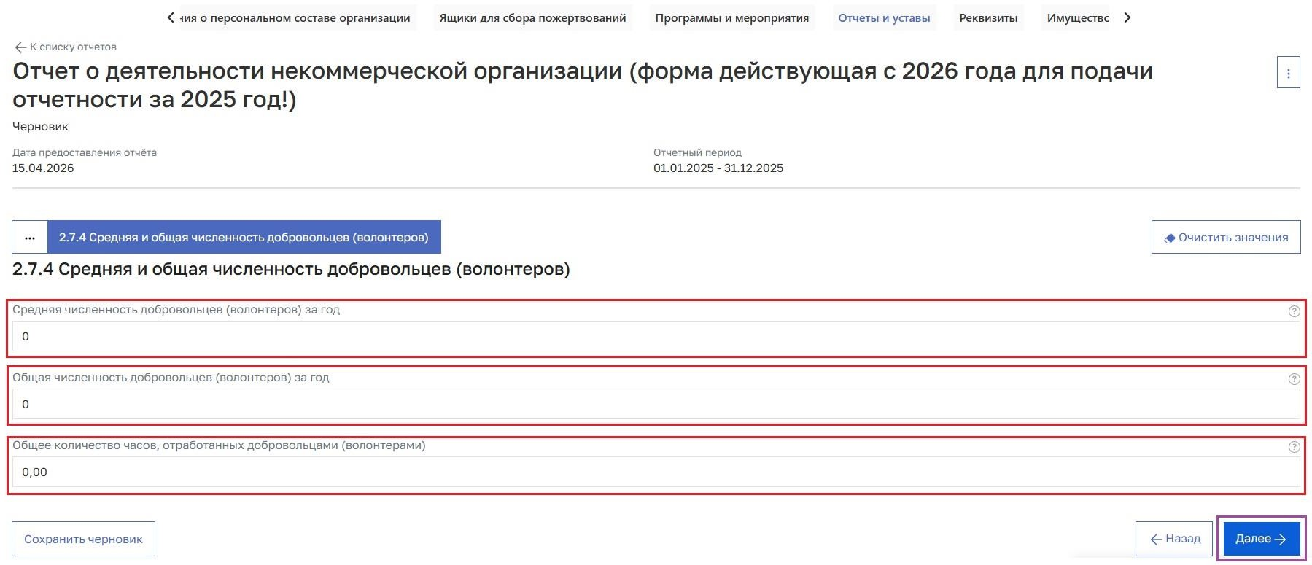

Slide 36
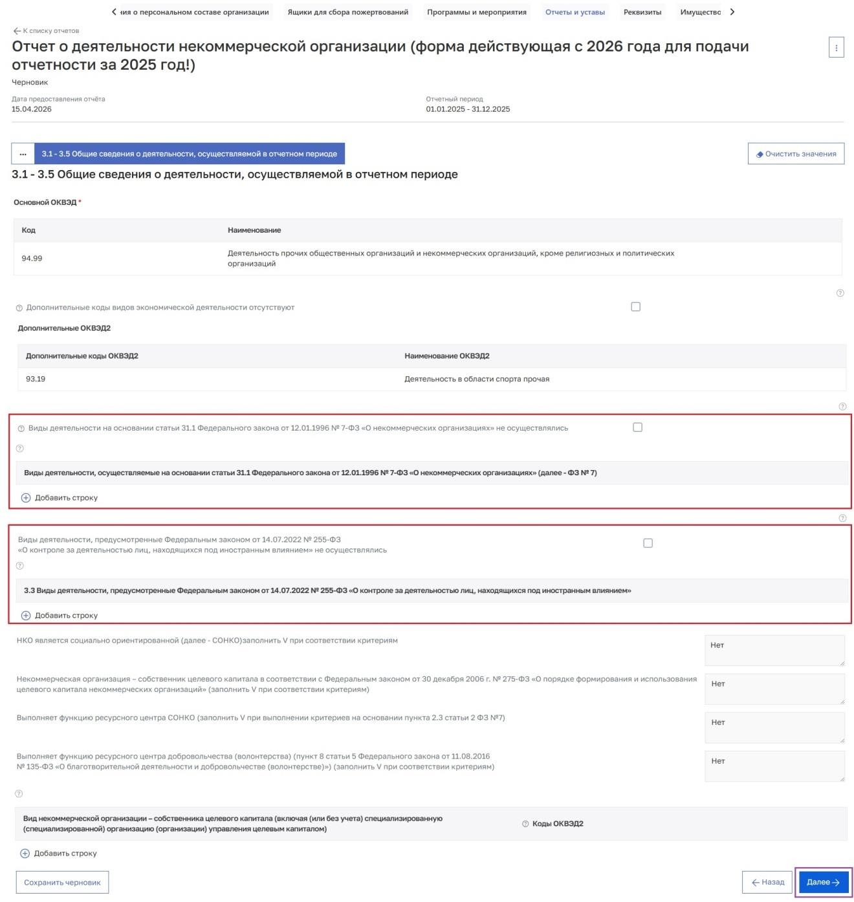
Сведения об основном и дополнительных ОКВЭДах, является ли организация СОНКО, собственником
целевого капитала, выполняет ли функции ресурсного центра СОНКО, выполняет ли функцию ресурсного центра
добровольчества (волонтерства) в разделе «3.1-3.5 Общие
сведения о деятельности, осуществляемой в отчетном периоде» при формировании отчета переносятся
автоматически из раздела
«Профиль». Если данные некорректные необходимо
внести изменения в разделе
«Профиль».
Если некоммерческой организацией в отчетном периоде осуществлялись виды деятельности
предусмотренные ст. 31.1
Федеральным законом от 12.01.1996
№ 7-ФЗ «О некоммерческих
организациях» или предусмотренные ст. 4 Федерального закона от 14.07.2022 № 255-ФЗ «О контроле за деятельностью лиц, находящихся под иностранным влиянием», то необходимо указать вид такой деятельности.
Если указанные виды деятельности не осуществлялись в отчетном периоде некоммерческой
организацией, то необходимо поставить «V» в соответствующем поле.

Slide 37
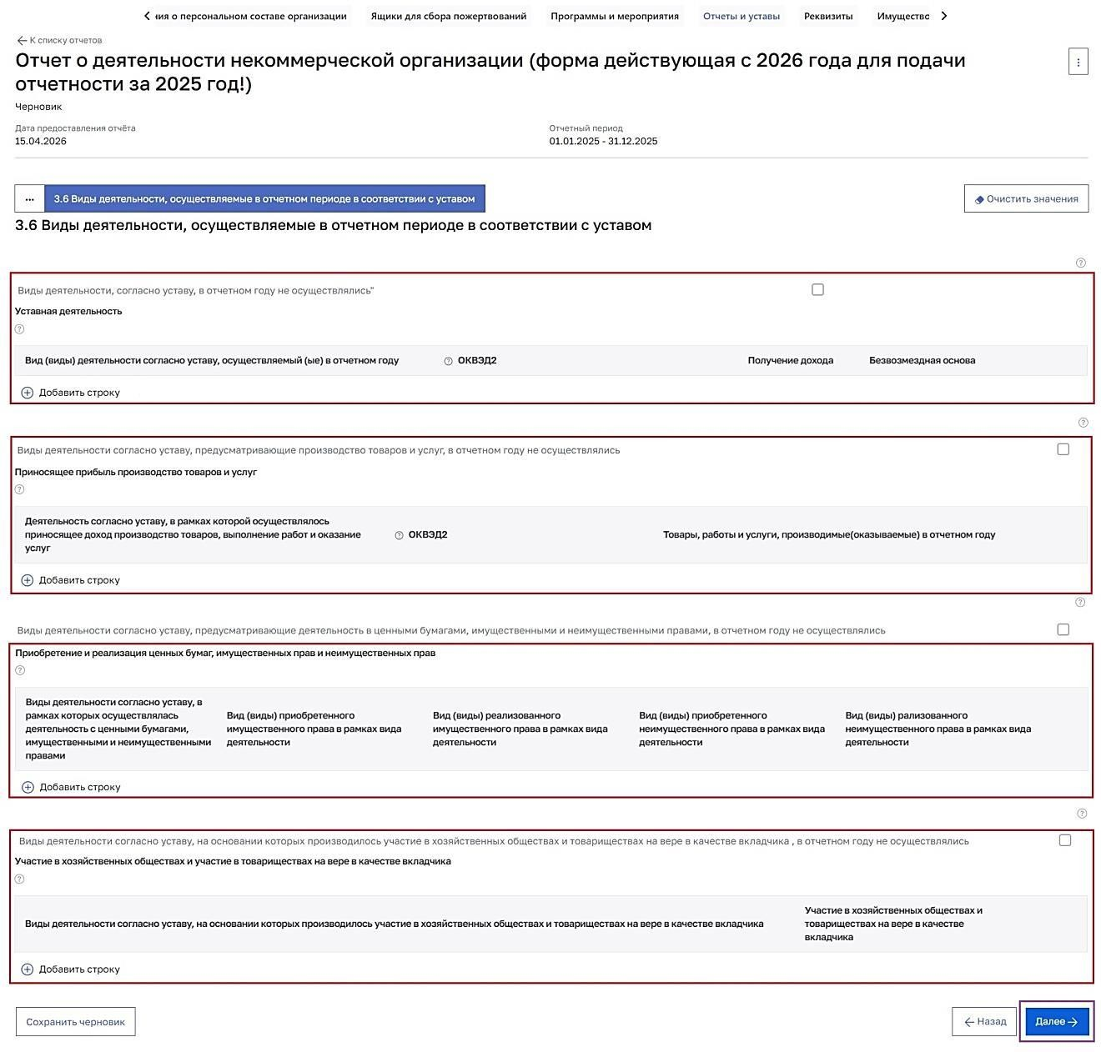
В разделе «3.6 Виды
деятельности,
осуществляемые в отчетном периоде в
соответствии с уставом» при формировании
отчета необходимо указать виды
деятельности согласно уставу, осуществляемые в отчетном периоде.
Если виды деятельности
согласно уставу не осуществлялись в отчетном периоде некоммерческой организацией, то
необходимо поставить
«V» в соответствующем поле.

Slide 38
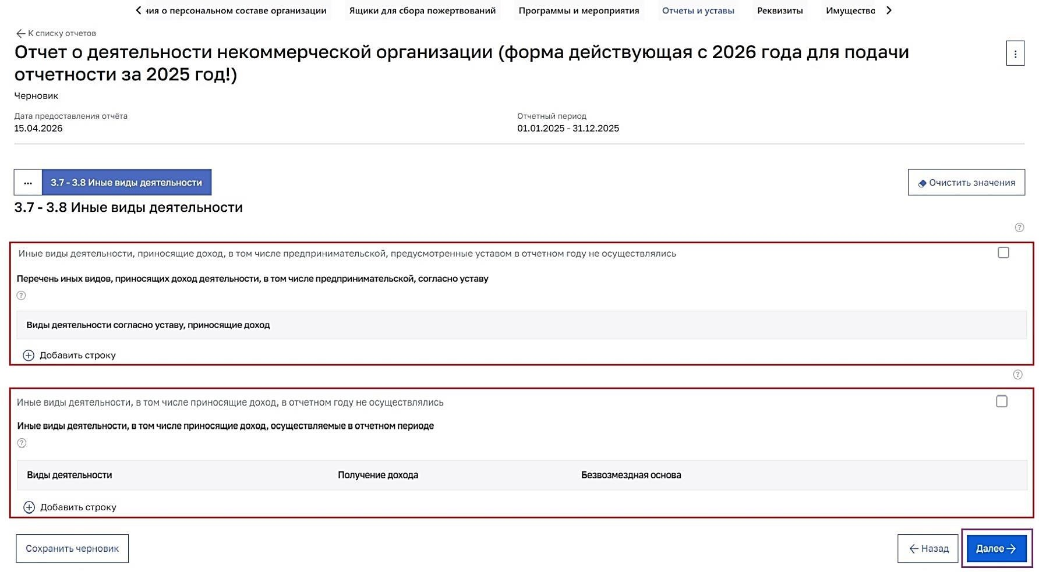
В разделе «3.7-3.8 Иные виды деятельности» при формировании отчета необходимо указать
иные виды деятельности согласно уставу, осуществляемые в отчетном периоде. Если иные виды деятельности согласно уставу не осуществлялись в отчетном периоде некоммерческой
организацией, то необходимо поставить «V» в соответствующем поле.

Slide 39
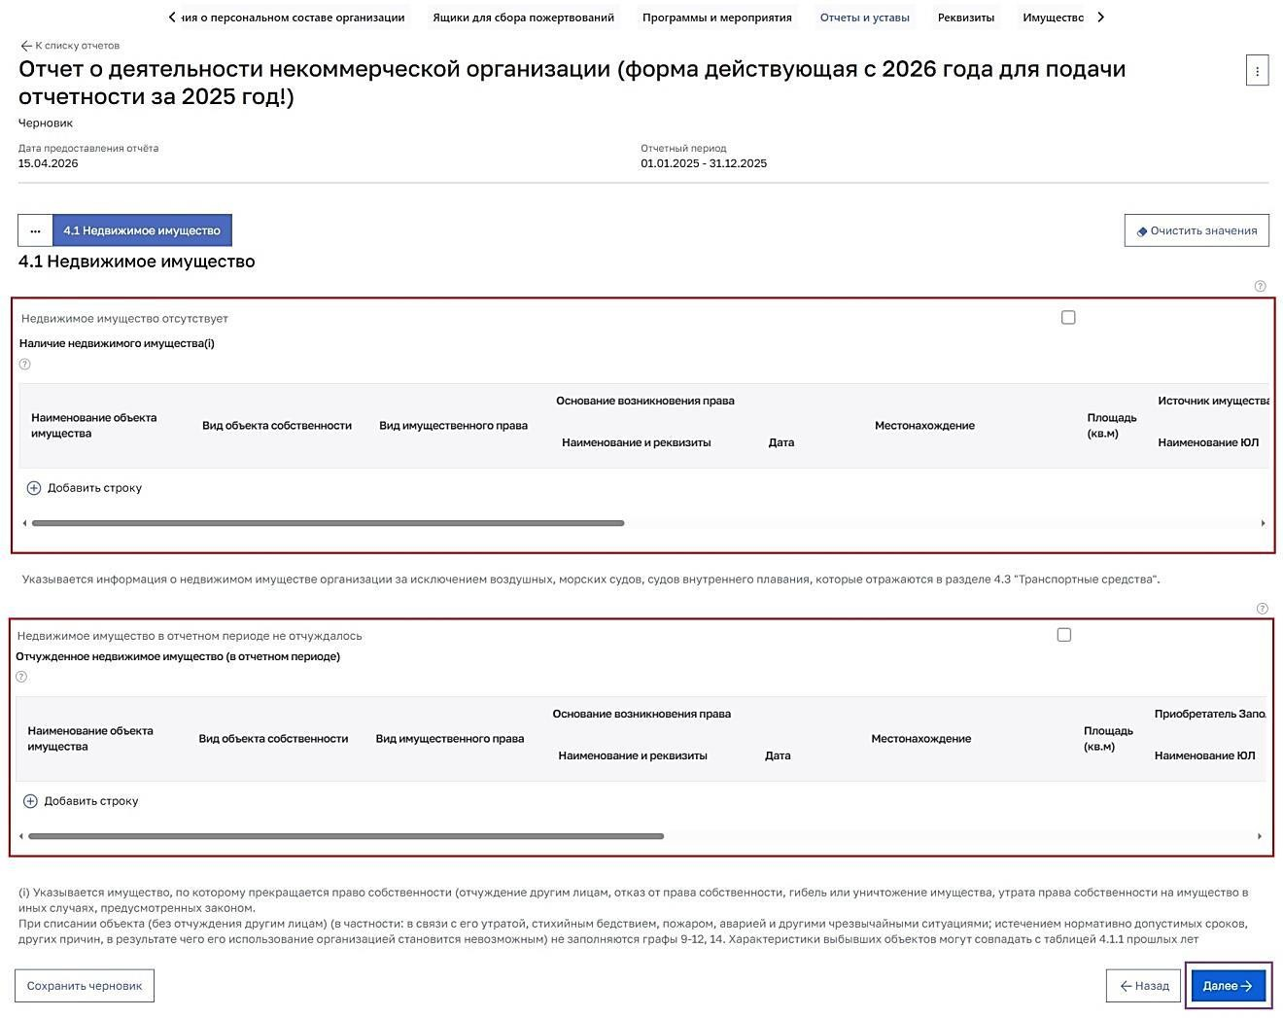
В разделе «4.1 Недвижимое имущество» при формировании отчета необходимо отразить недвижимое
имущество и его отчуждение. Если в отчетном периоде некоммерческая организация не имела в собственности недвижимое имущество и его не отчуждала, то необходимо поставить «V» в соответствующем поле.

Slide 40
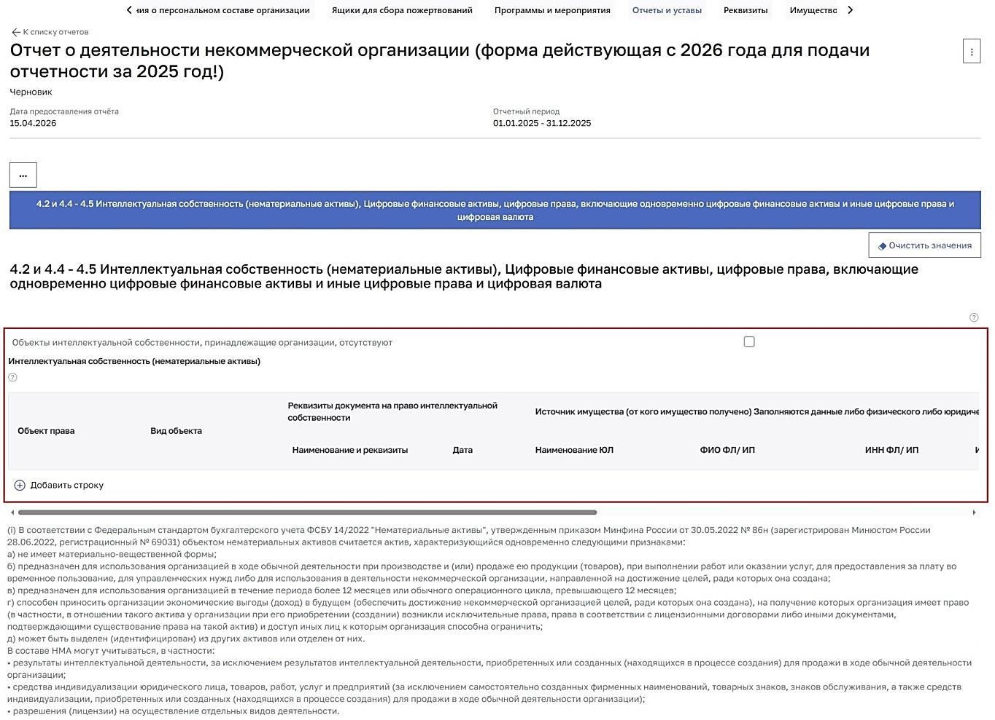

Slide 41
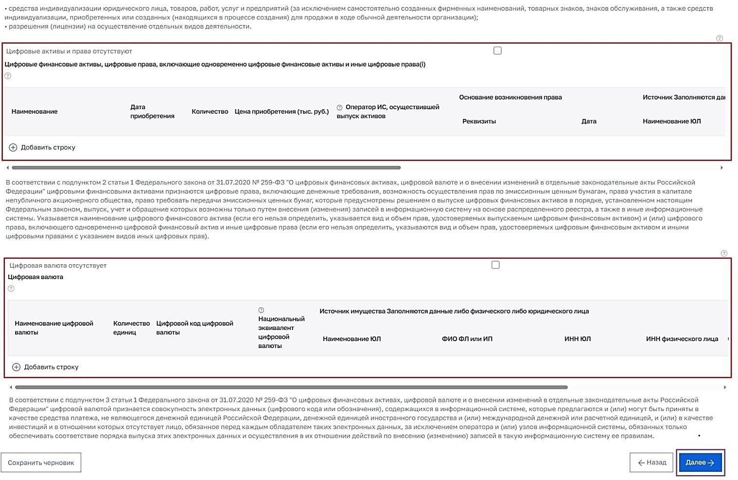
В разделе «4.2 и 4.4-4.5 Интеллектуальная собственность (нематериальные активы), Цифровые финансовые активы, цифровые права, включающие одновременно цифровые финансовые активы и иные цифровые права и цифровая валюта» при формировании отчета необходимо отразить интеллектуальную собственность, цифровые активы, цифровую валюту. Если в
отчетном периоде некоммерческая организация не имела интеллектуальную собственность, цифровые активы, цифровые валюты, то необходимо поставить «V» в соответствующем поле.

Slide 42
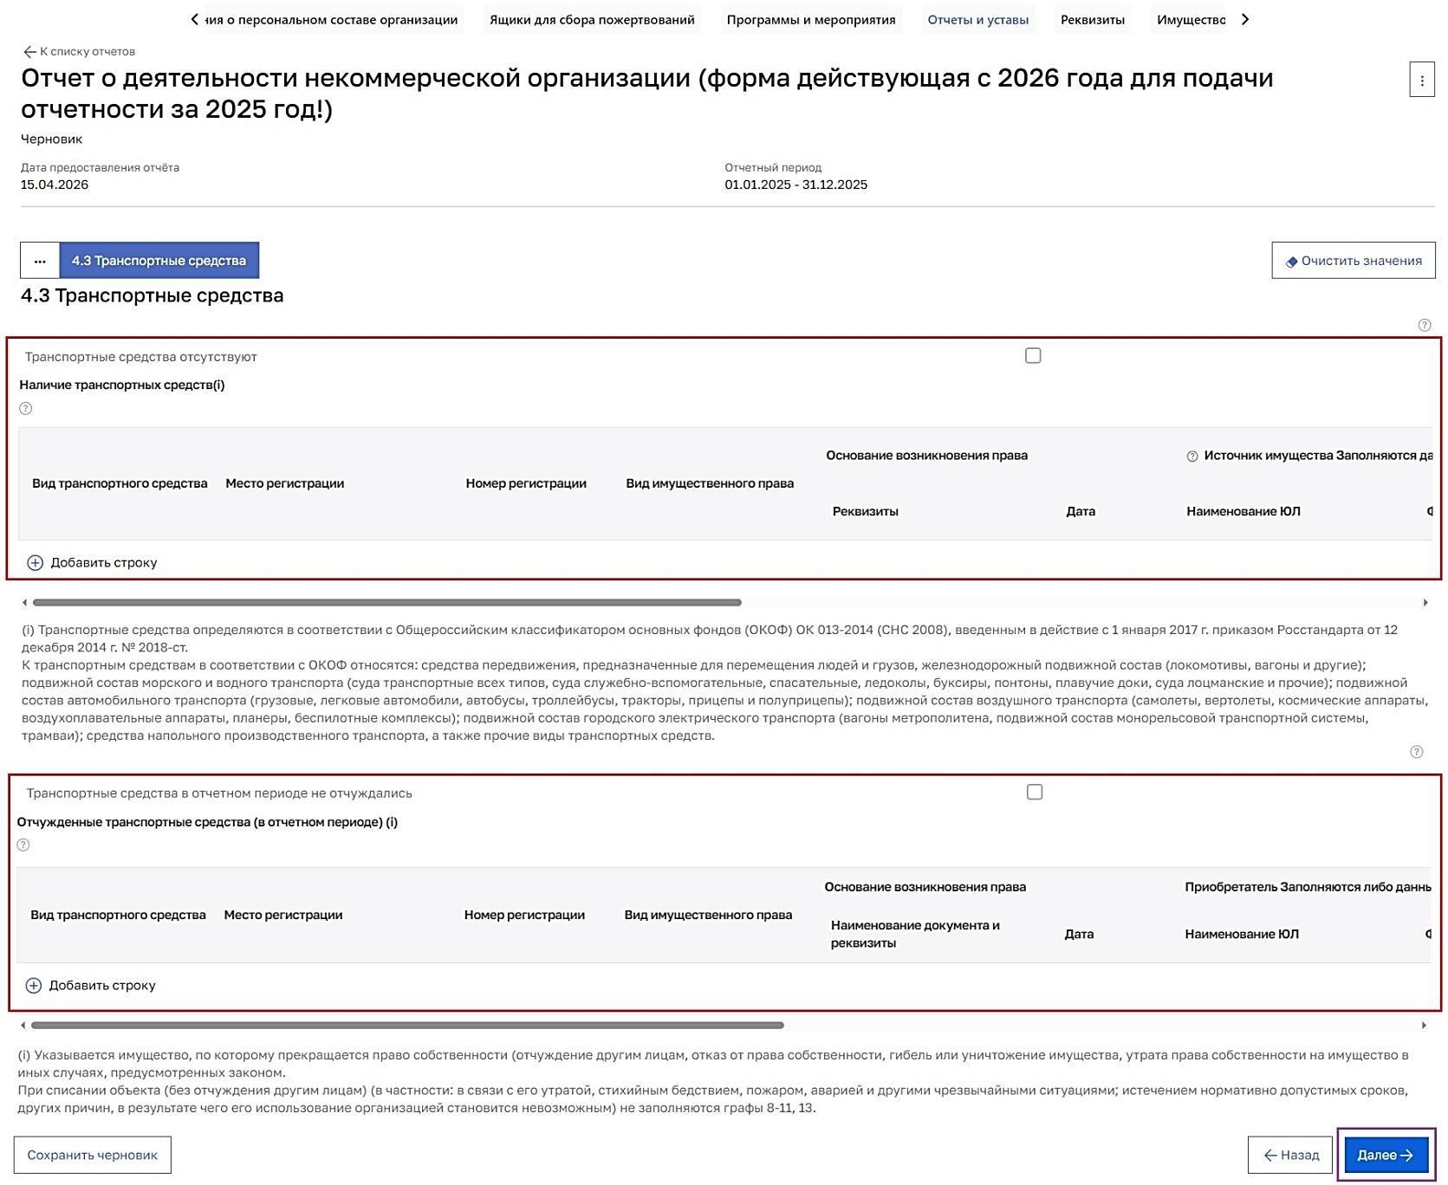
В разделе «4.3 Транспортные средства» при формировании отчета необходимо отразить транспортные средства и их отчуждение. Если в отчетном периоде некоммерческая организация не имела в собственности транспортные средства и не отчуждала их, то необходимо поставить «V» в соответствующем поле.

Slide 43
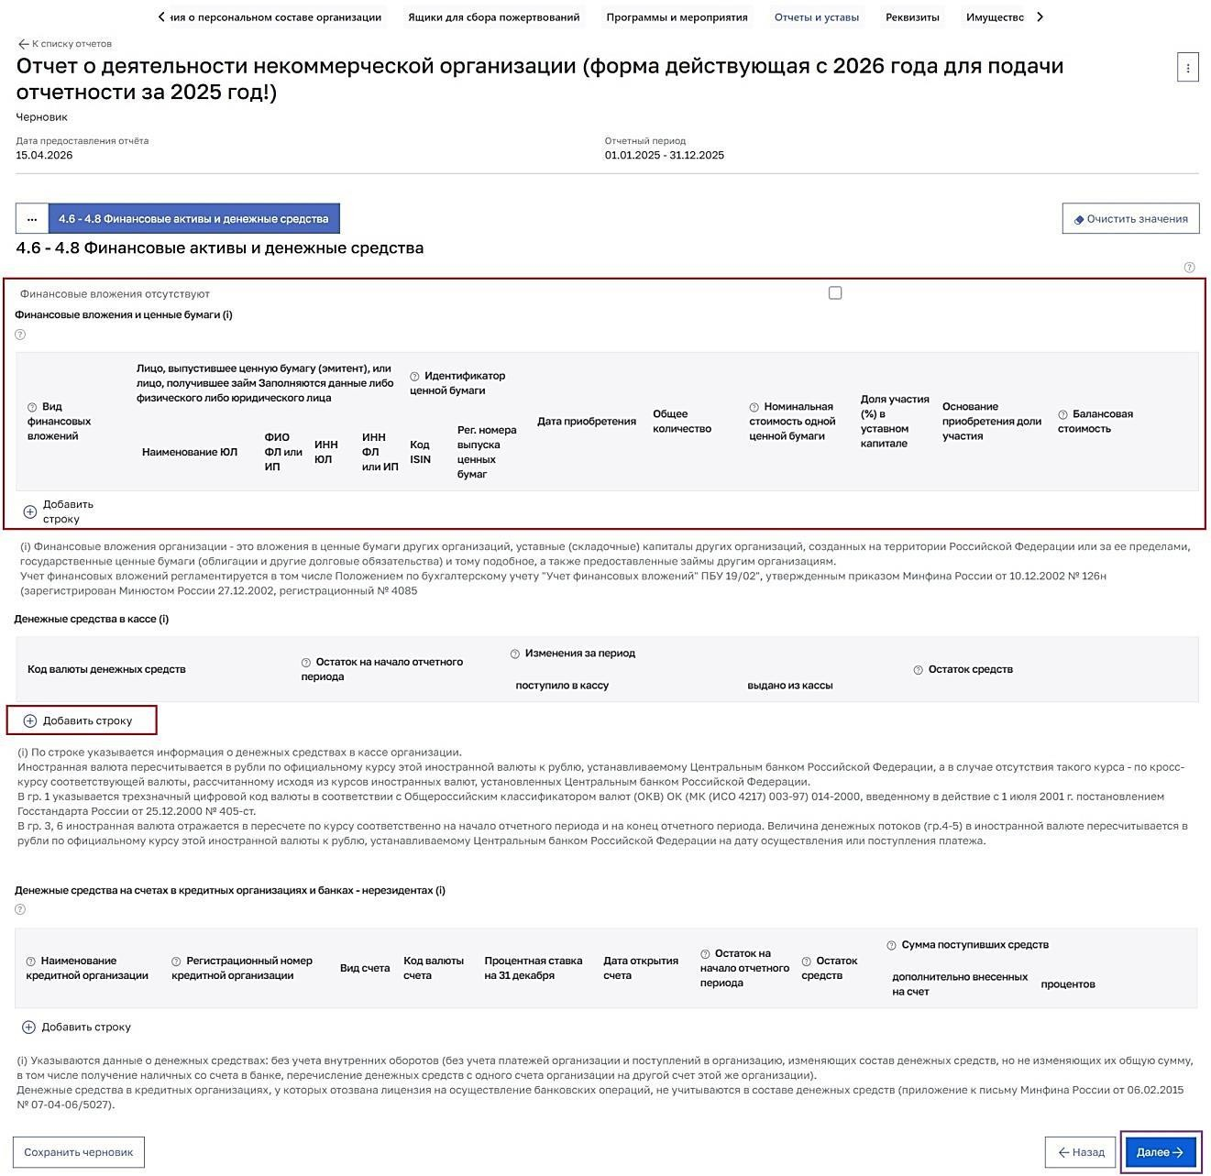
В разделе «4.6-4.8 Финансовые активы и
денежные средства» при формировании отчета необходимо отразить финансовые активы и
ценные бумаги. Если в
отчетном периоде
некоммерческая организация не имела финансовых активов и ценных бумаг, то необходимо поставить
«V» в соответствующем
поле.
Если у некоммерческой организации на конец отчетного периода
имелись денежные средства в кассе, то необходимо нажать
«Добавить строку» и заполнить все поля.

Slide 44
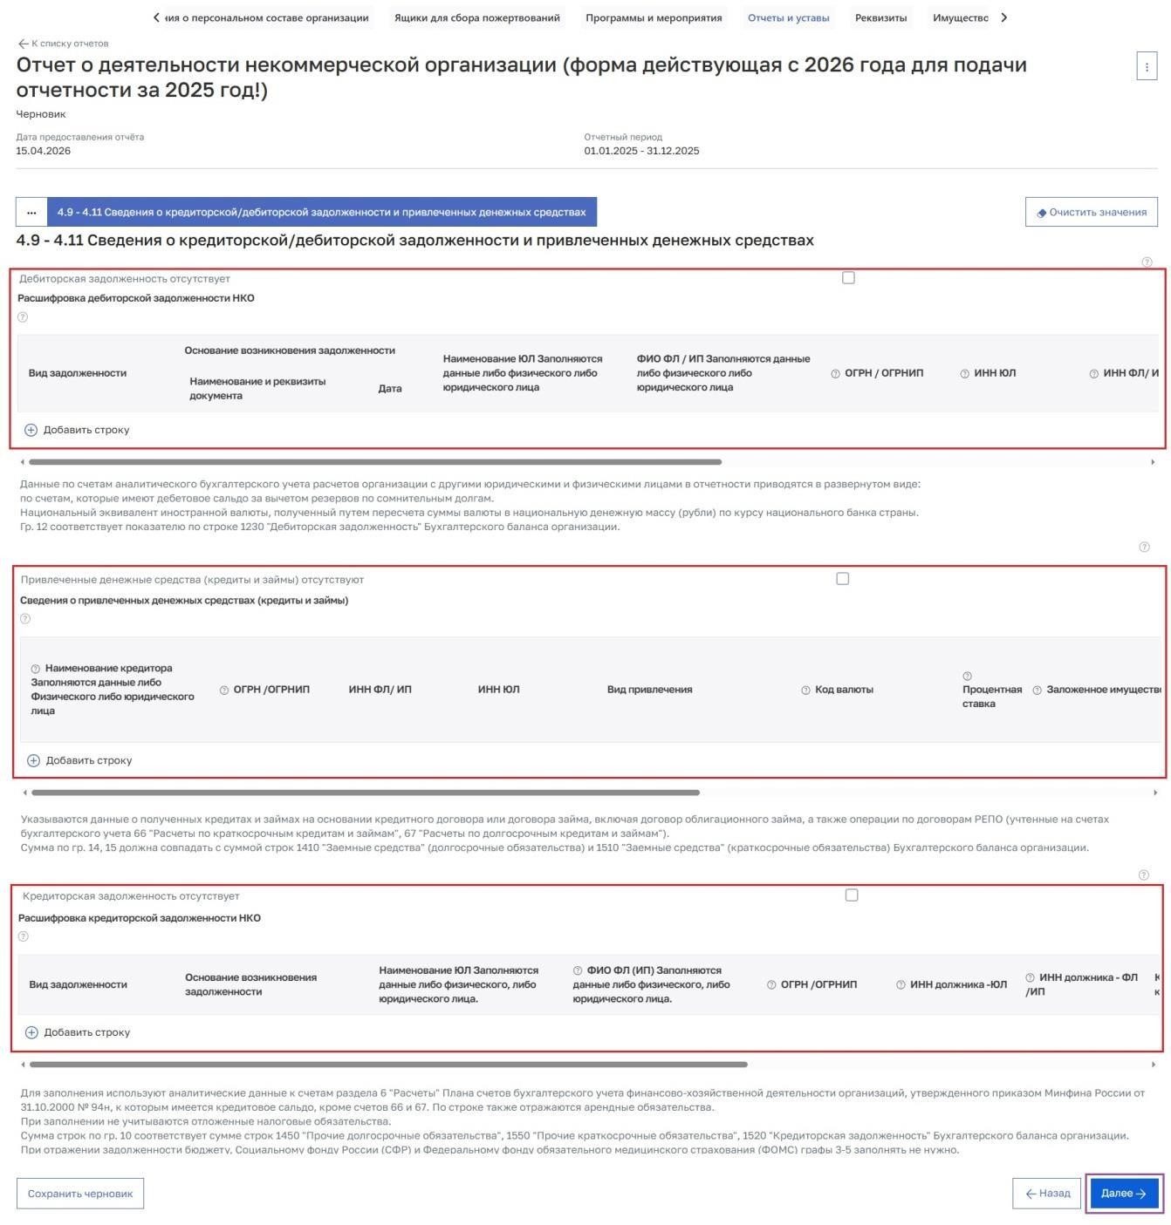
В разделе «4.9-4.11 Сведения о кредиторской/дебиторской задолженности и
привлеченных денежных
средствах» при формировании отчета необходимо отразить дебиторскую задолженность, привлечение денежных
средств, кредиторскую задолженность. Если в отчетном периоде
некоммерческая организация не имела дебиторской,
кредиторской задолженности,
не привлекала денежные средства, то необходимо поставить «V» в
соответствующем поле.

Slide 45
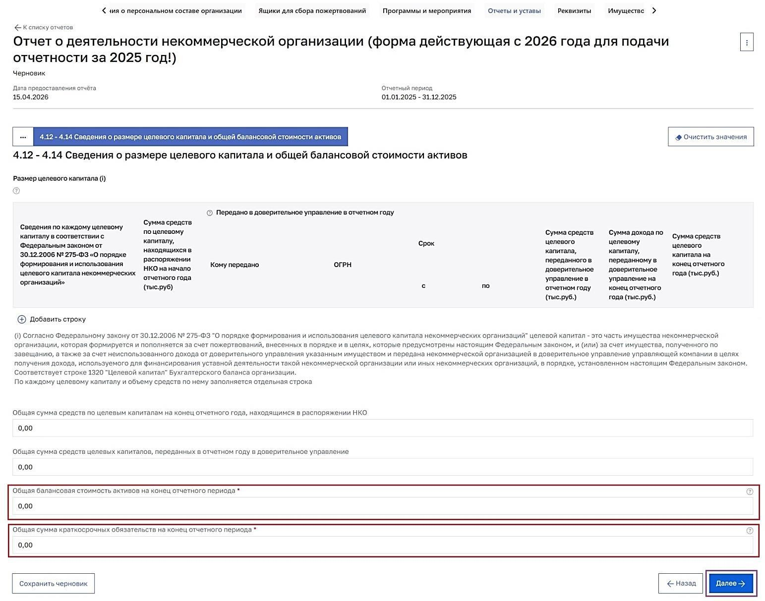
В разделе «4.12-4.14 Сведения о размере целевого капитала и общей балансовой стоимости активов» при формировании отчета необходимо заполнить обязательные поля.

Slide 46
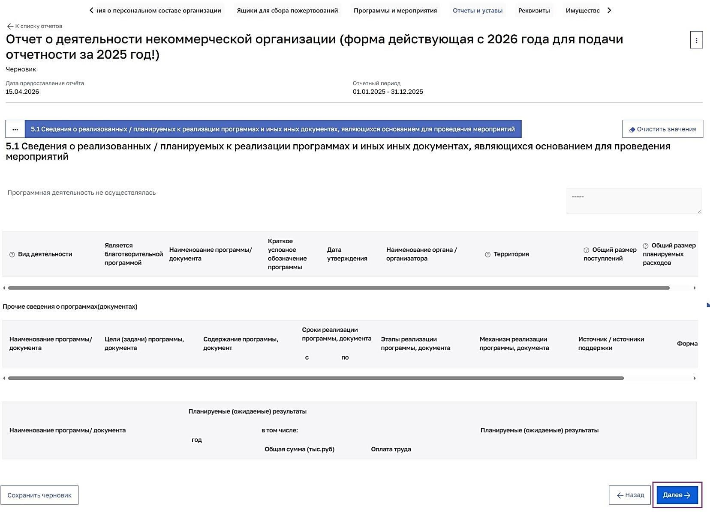
Сведения о программах в разделе «5.1 Сведения о реализованных/планируемых к реализации программах и иных документах, являющихся основанием для проведения мероприятий» переносятся автоматически из
вкладки «Программы» раздела «Программы и мероприятия». Если данные некорректные необходимо внести изменения во вкладке «Программы» раздела «Программы и мероприятия».

Slide 47
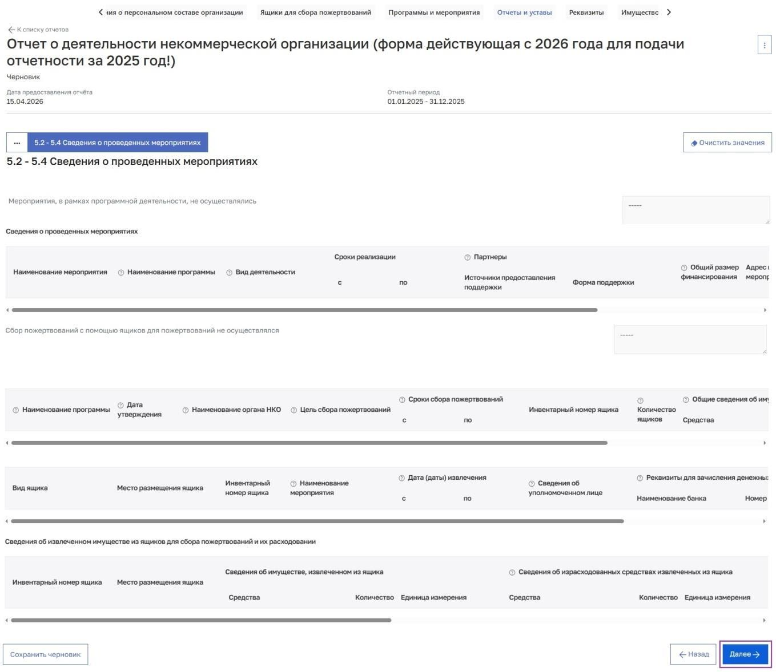
Сведения о мероприятиях и сборе пожертвований с помощью ящиков для пожертвований в разделе «5.2-5.4 Сведения о проведенных мероприятиях» переносятся автоматически из
вкладки «Мероприятия» раздела «Программы и мероприятия» и раздела «Ящики для сбора
пожертвований». Если данные некорректные необходимо внести изменения во вкладке
«Программы» раздела «Программы и мероприятия» и разделе «Ящики для сбора
пожертвований».

Slide 48
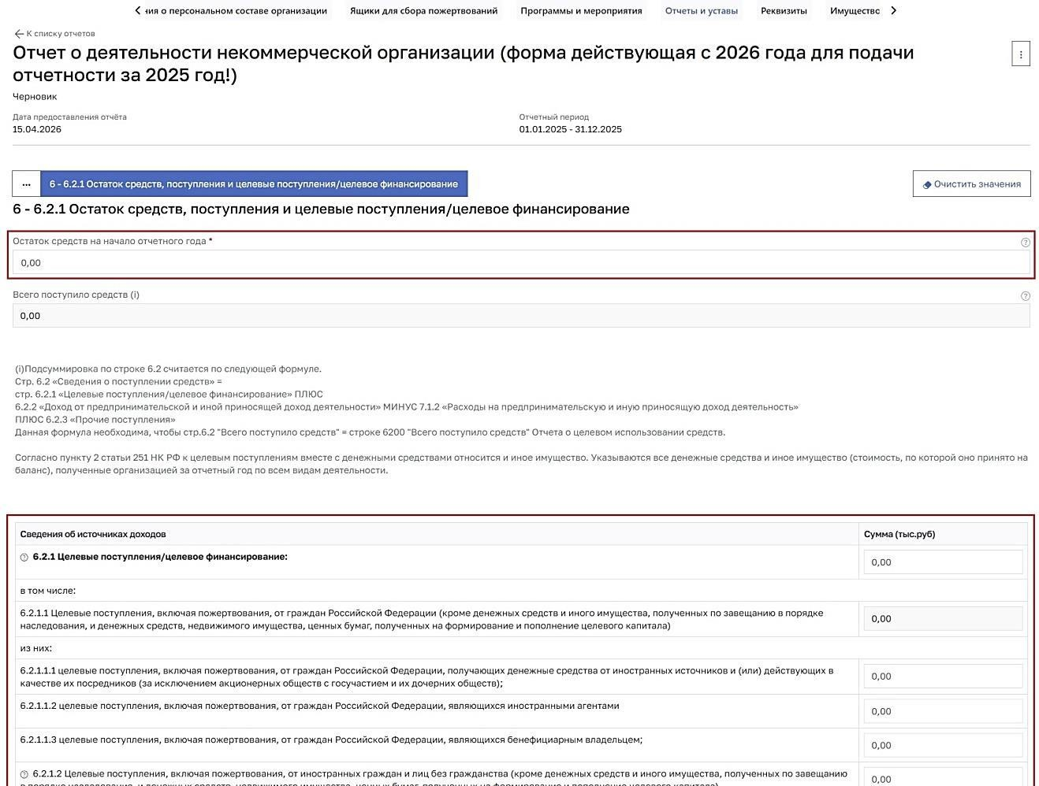

Slide 49
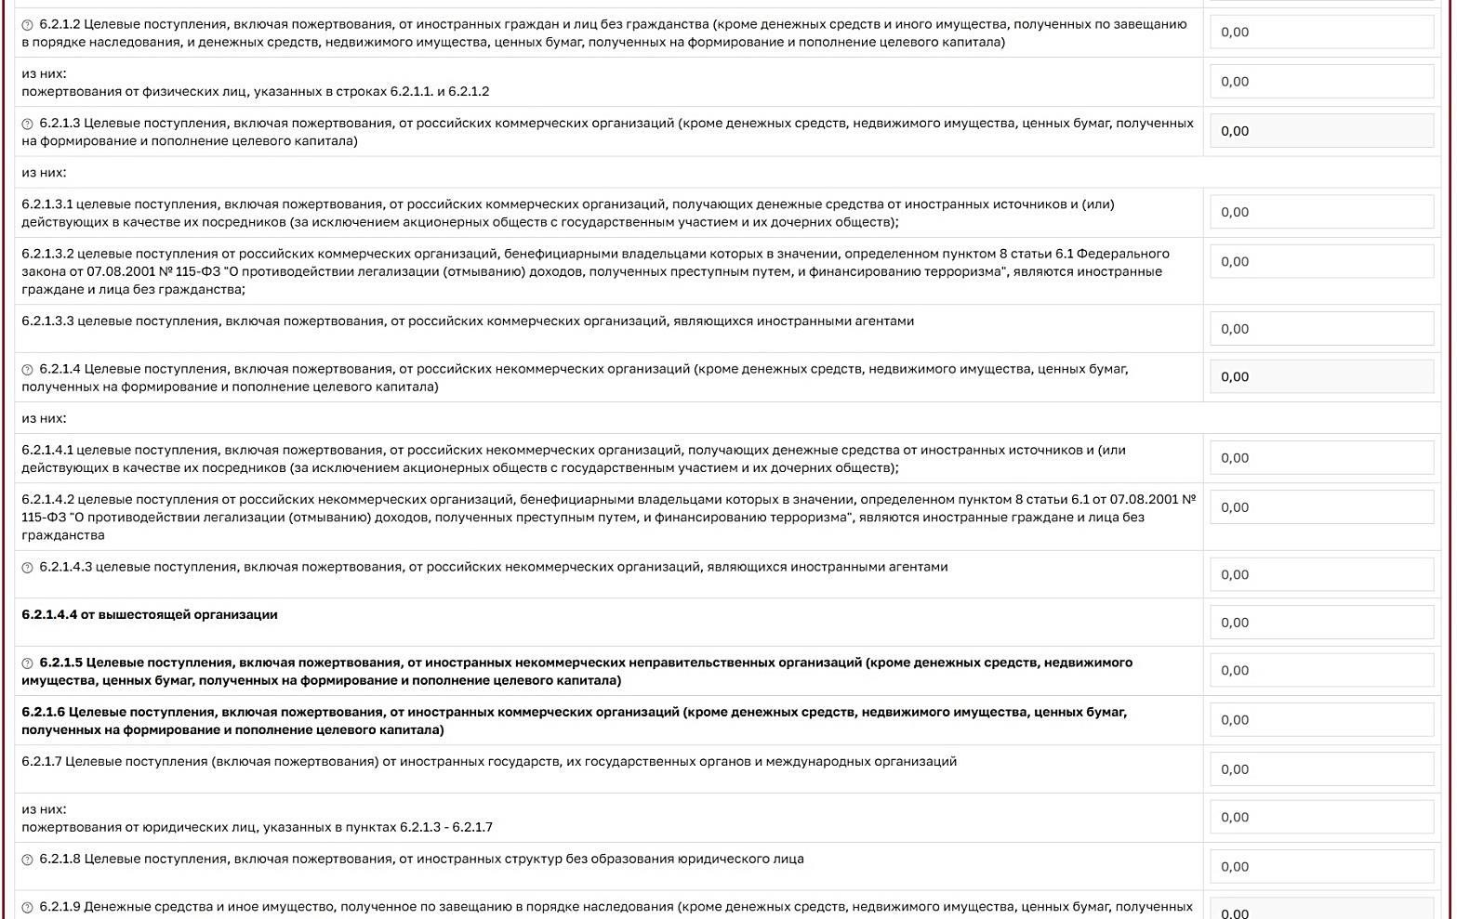

Slide 50
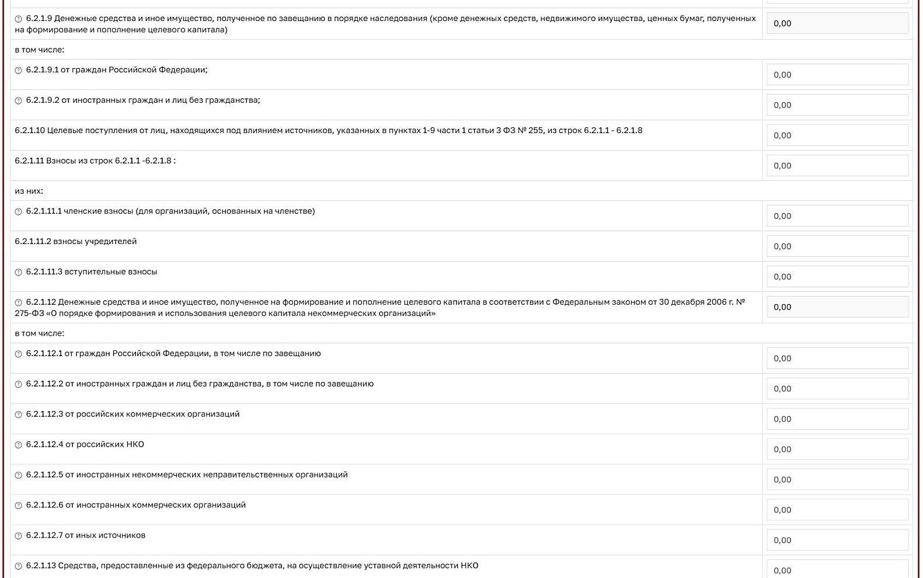

Slide 51
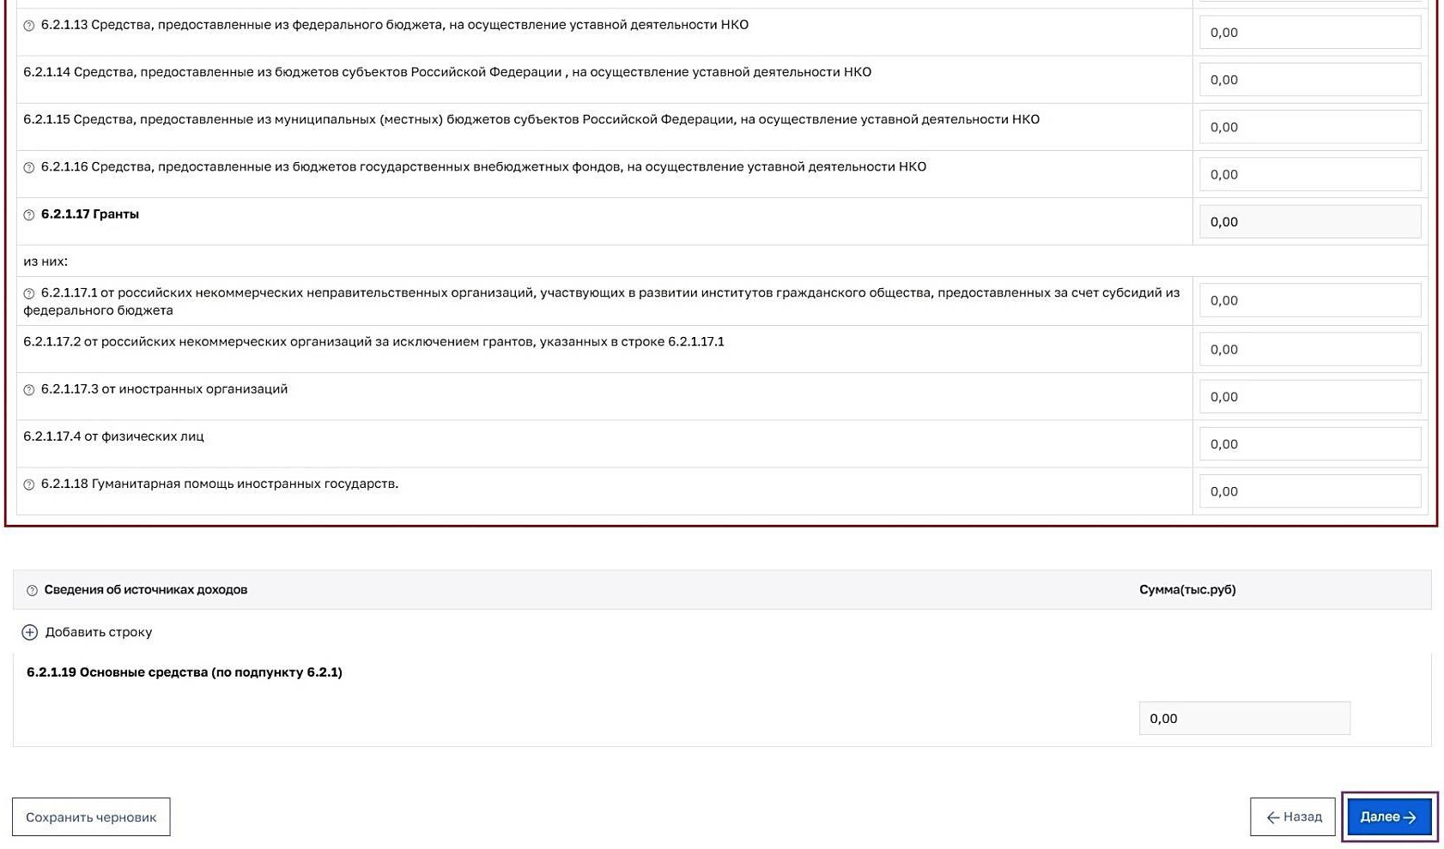
В разделе «6-6.2.1 Остаток средств, поступления и целевые поступления/целевое финансирование» при формировании отчета необходимо заполнить остаток средств на начало отчетного года и сведения об
источниках доходов.

Slide 52
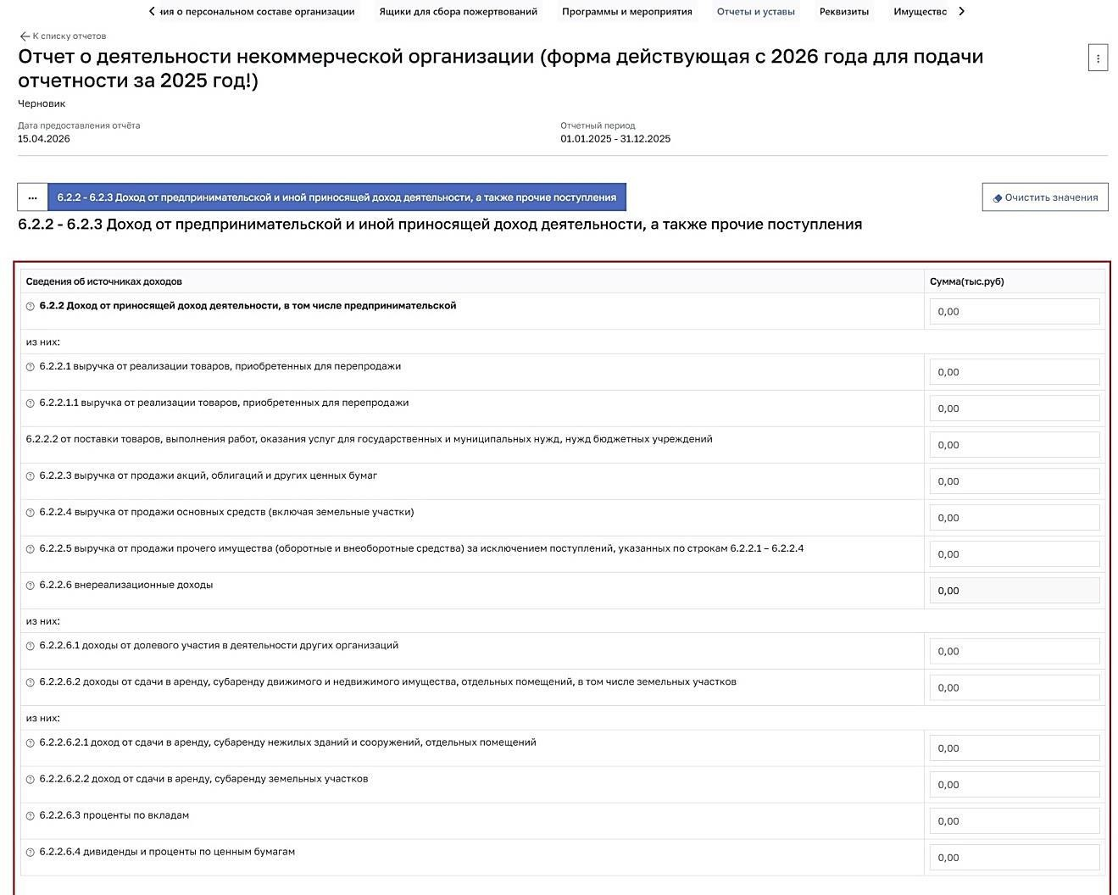

Slide 53
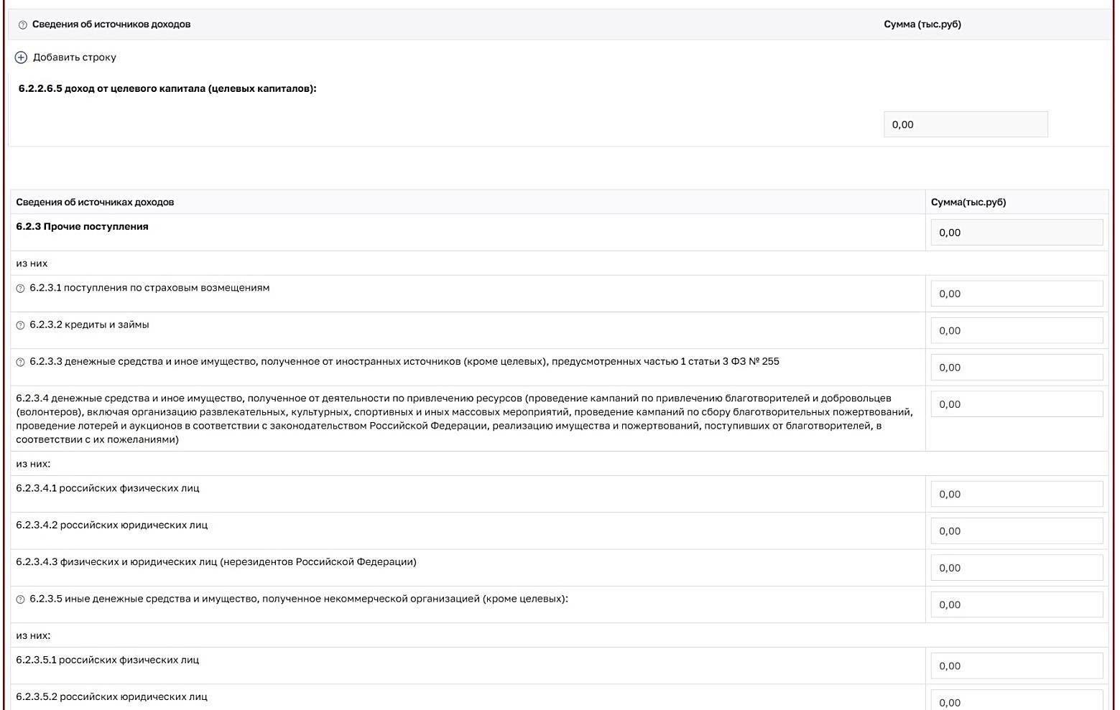

Slide 54
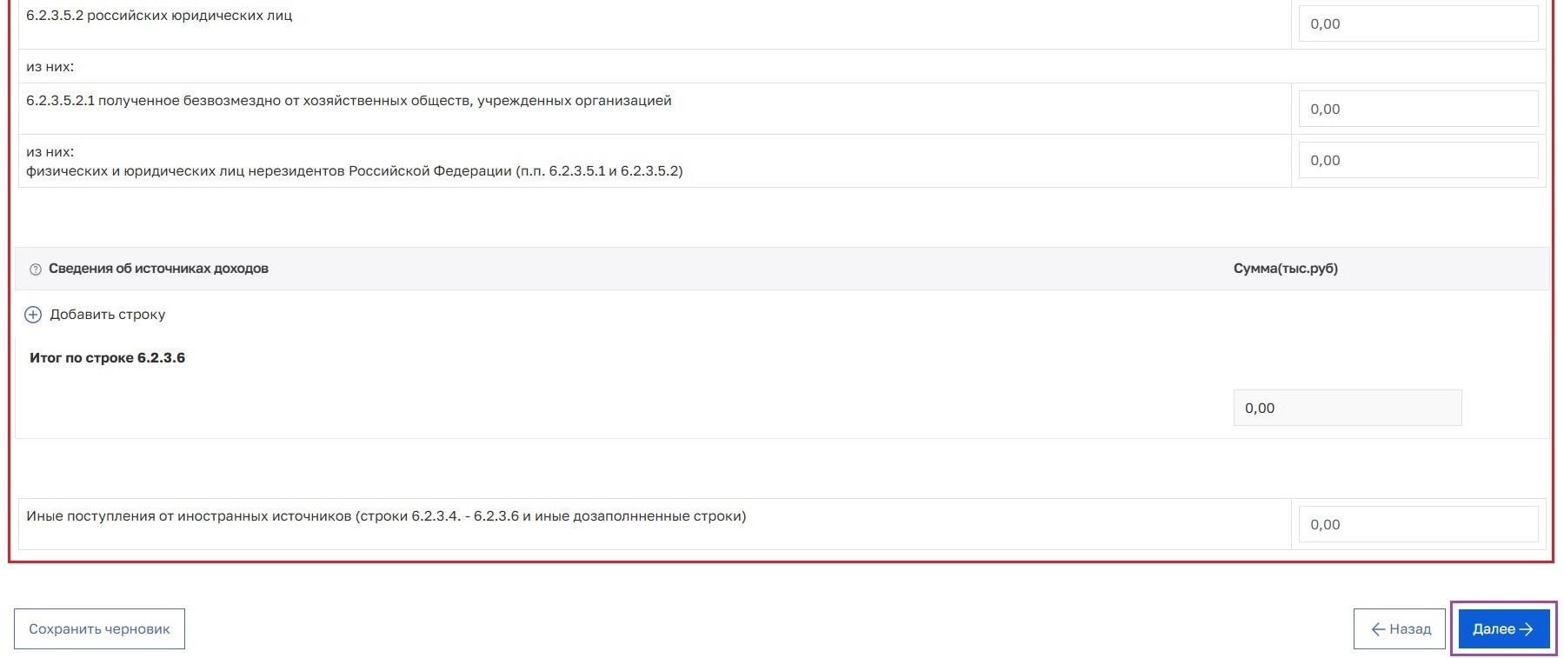
В разделе «6.2.2-6.2.3 Доход от предпринимательской и иной приносящей доход деятельности, а также прочие поступления» при формировании отчета необходимо заполнить сведения об источниках доходов.

Slide 55
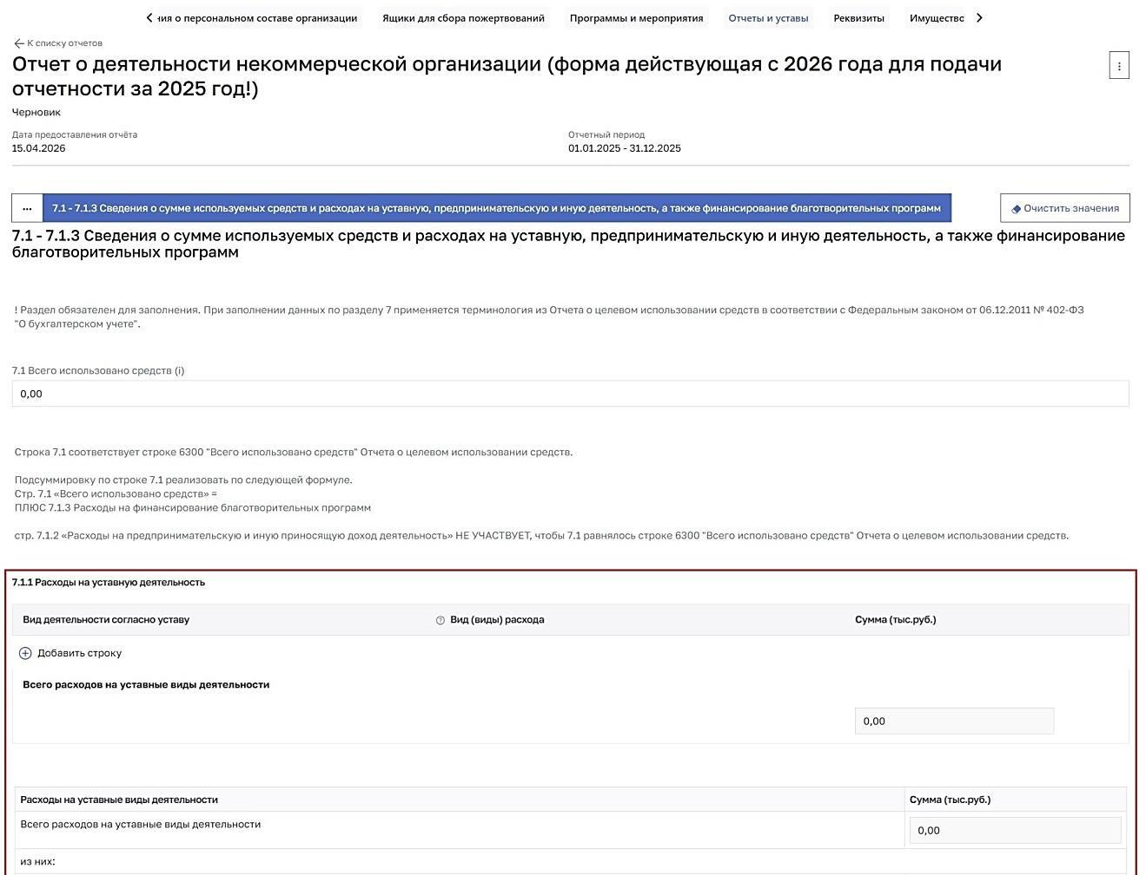

Slide 56
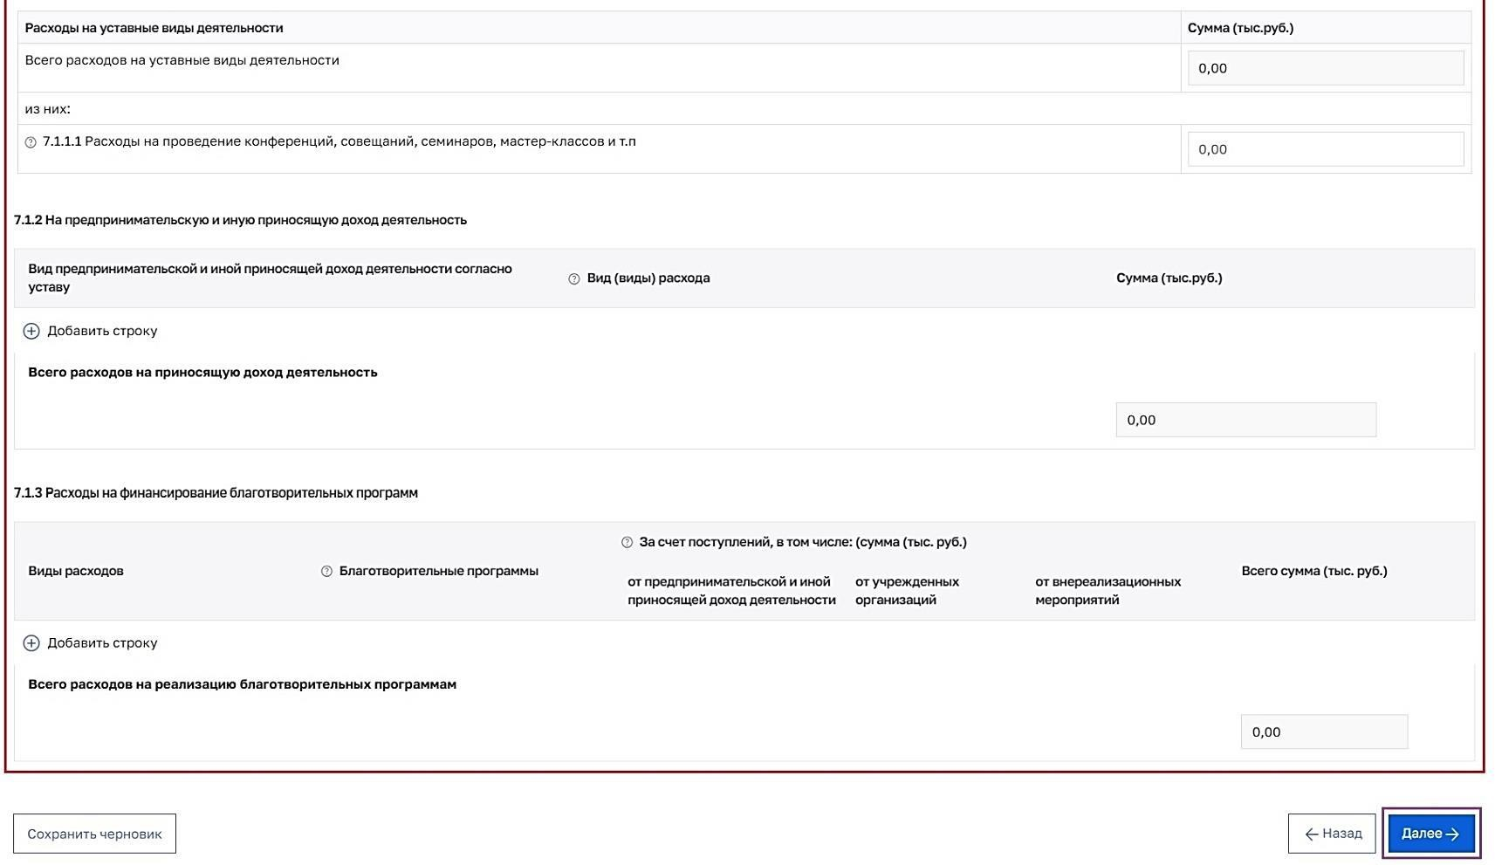
В разделе «7.1-7.1.3 Сведения о сумме используемых средств и расходах на уставную,
предпринимательскую деятельность, а также финансирование благотворительных программ»
при формировании отчета необходимо заполнить сведения о расходах в отчетном периоде.

Slide 57


Slide 58


Slide 59

В разделе «7.2 Сведения о текущих расходах» при формировании отчета необходимо заполнить сведения о расходах в отчетном периоде.

Slide 60

В разделе «7.3-7.7 Сведения об
использовании иных средств» при формировании отчета
необходимо заполнить сведения о расходах в отчетном периоде.
После заполнения раздела «7.3-7.7 Сведения об
использовании иных
средств» нажать
«Подписать и отправить». Отчет сформируется автоматически из
сведений, содержащихся
в личном кабинете, и указанных при формировании отчета.

Slide 61


Выбрать подпись и подписанта из выпадающих списков, далее нажать «Подписать».
Перед подписанием и отправкой можно посмотреть на сформированный отчет, нажав на « »
Если отсутствует подпись в выпадающем списке, то необходимо нажать « . », далее «Проверить работу плагина», убедиться, что сертификат установлен в хранилище и установлены необходимые расширения и плагины.
Если отсутствует подписант в выпадающем списке, то необходимо перейти во вкладку «Официальный
представитель организации (по ЕГРЮЛ)» раздела «Сведения о персональном составе организации» в поле
«Является лицом, имеющим право действовать без доверенности» поставить значение «Да».

Slide 62

После подписания отчет перейдет во вкладку «Архив» со статусом «Отправлено».
После проведении проверки отчета специалистами Управления Минюста России по Волгоградской области статус отчета сменится на «Проверено» или «Проверка не пройдена».
Для просмотра комментария к отчету необходимо нажать « », далее « ».
.

Slide 63
При возникновении вопросов по приему и сдаче отчетности необходимо обращаться к специалистам отдела по делам некоммерческих организаций Управления Минюста России по Волгоградской области
-главный специалист-эксперт Поздеева Оксана Александровна, рабочий телефон 8(8442)-32-59-78, добавочный номер 313.
-главный специалист-эксперт Мальцева Екатерина Юрьевна, рабочий телефон 8(8442)-32-59-78, добавочный номер 312.
-ведущий специалист-эксперт Стрельникова София Юрьевна, рабочий телефон 8(8442)-32-59-78, добавочный номер 312.
-ведущий специалист-эксперт Мелетян Мария Михайловна, рабочий телефон 8(8442)-32-59-78, добавочный номер 315.
-специалист-эксперт Бабенко Мария Александровна, рабочий телефон 8(8442)-32-59-78, добавочный номер 319.
-ведущий специалист-эксперт Щекатурина Лилия Александровна, рабочий телефон 8(8442)-32-59-78, добавочный номер 315.
-специалист-эксперт Пивкина Полина Сергеевна, рабочий телефон 8(8442)-32-59-78, добавочный номер 315.

